Slide 1
Dynamika Diferenciálne rovnice Laplaceova transformácia Prenosová funkcia Modelovanie Stabilita
Úvod do kybernetiky
prof. Ing. Ján Murgaš, PhD.

Slide 2
Kybernetika
z gréckeho slova „kybernetes“ čo znamená kormidelník
Veda o riadení a komunikácii v dynamických systémoch.
Skúma spoločné zákonitosti na základe analógie medzi systémami rôznej fyzickej podstaty (fyzika - mechanika - elektrotechnika)
Kybernetika - veda o :
- modelovaní a riadení procesov
- získavaní informácií a riadení
- riadení a komunikácii v dynamických systémoch
Metódami kybernetiky sú systémový prístup a modelovanie pri riešení problémov.
Staršie označenie: Teória automatického riadenia

Slide 3
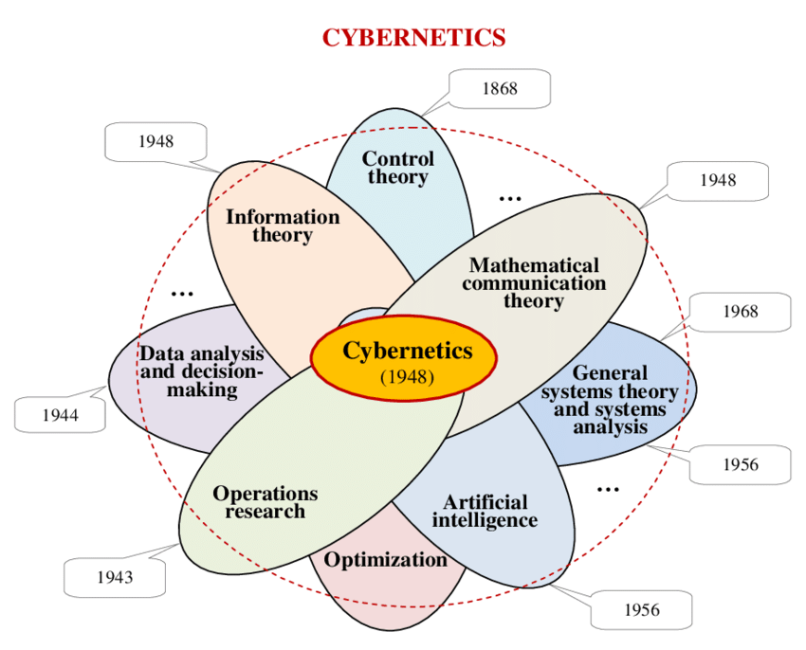
Kybernetika okolo nás
Je fúziou viacerých odborov
Zaoberá sa aj analýzou a syntézou riadiacich a regulačných procesov
Základným pilierom kybernetiky je využitie spätnej väzby.
Všade prítomná problematika: technické vedy - mechanika, elektrotechnika , jadrové skúšky, biologické objekty, ekonómia...
Kybernetika je podstatou Industry 4.0

Slide 4
Dynamika
Svet okolo nás je dynamický = mení sa v čase
Zmena v čase je základným pojmom pri pochopení dynamiky
Čas vystupuje ako nezávislá premenná
Klasická matematika - algebrické rovnice (v zmysle funkcii, výrazov, sústav rovníc)
Matematická analýza (calculus) zavádza pojem derivácie (zmeny) veličiny a integrálu (akumulácie).
Derivácia funkcie podľa času – základ dynamiky
Zmena a akumulácia sú základom dynamických systémov
V reálnych fyzikálnych systémoch sú meniacimi veličinami často napríklad:
Energia
Poloha
Teplota
Elektrické napätie

Slide 5
Dynamika okolo nás
Dynamika v reálnom svete má vždy svoju fyzikálnu podstatu.
Kľúčovým pojmom v dynamike je zmena (derivácia)
Žiadny dej v prírode sa neudeje okamžite – prebieha zmena stavu a postupný vývoj – je to spojitý dynamický proces.
Technické procesy sú taktiež väčšinou dynamické
Otáčky jednosmerného motora
Teplota pece
Napätie na kondenzátore
Výška hladiny zásobníka kvapaliny
Kmitanie bremena žeriavu - kyvadlo

Slide 6
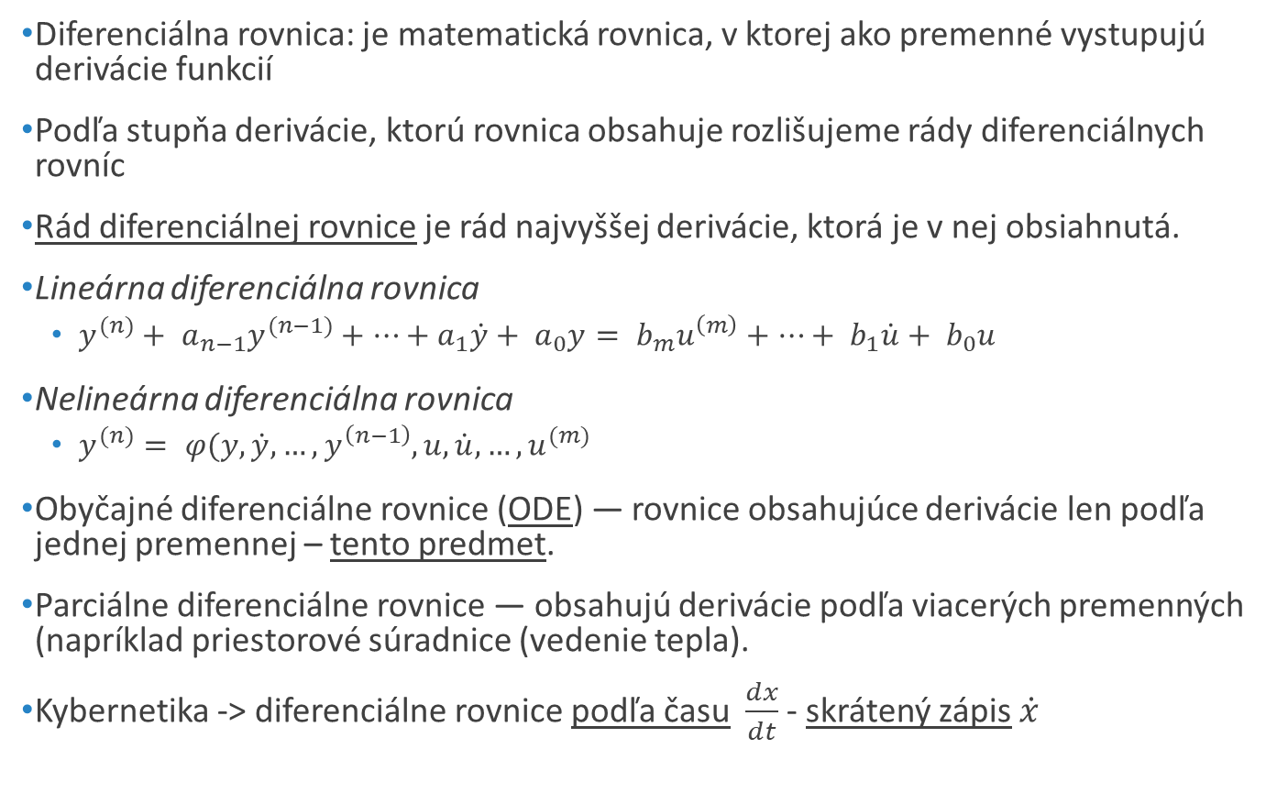
Diferenciálna rovnica
Diferenciálna rovnica: je matematická rovnica, v ktorej ako premenné vystupujú derivácie funkcií
Podľa stupňa derivácie, ktorú rovnica obsahuje rozlišujeme rády diferenciálnych rovníc
Rád diferenciálnej rovnice je rád najvyššej derivácie, ktorá je v nej obsiahnutá.
Lineárna diferenciálna rovnica
$y^{(n)}+ a_{n−1}y^{(n−1)}+…+a_{1}\dot{y}+ a_{0}y= b_{m}u^{\left(m\right)}+…+ b_{1}\dot{u}+ b_{0}u$
Nelineárna diferenciálna rovnica
$y^{(n)}= φ(y,\dot{y},…,y^{\left(n−1\right)},u,\dot{u},…,u^{(m)}$
Obyčajné diferenciálne rovnice (ODE) — rovnice obsahujúce derivácie len podľa jednej premennej – tento predmet.
Parciálne diferenciálne rovnice — obsahujú derivácie podľa viacerých premenných (napríklad priestorové súradnice (vedenie tepla).
Kybernetika -> diferenciálne rovnice podľa času $\frac{dx}{dt}$ - skrátený zápis $\dot{x}$

Slide 7
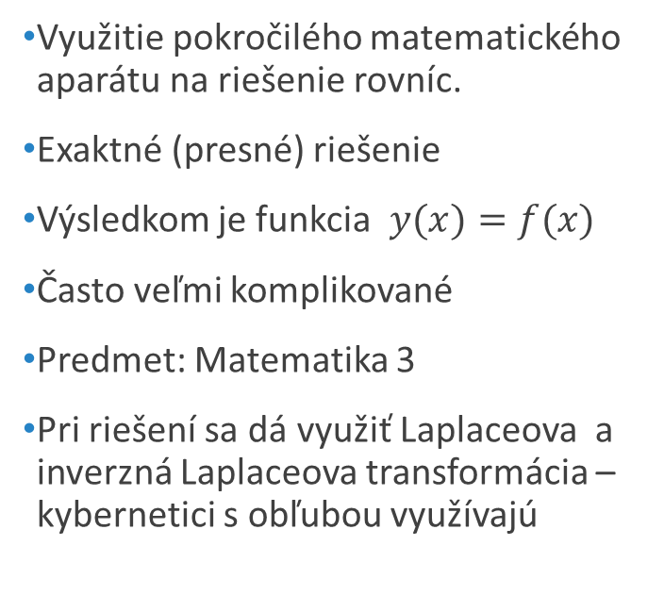
Riešenie diferenciálnych rovníc
Analytické
Numerické
Využitie pokročilého matematického aparátu na riešenie rovníc.
Exaktné (presné) riešenie
Výsledkom je funkcia $y(x)=f(x)$
Často veľmi komplikované
Predmet: Matematika 3
Pri riešení sa dá využiť Laplaceova a inverzná Laplaceova transformácia – kybernetici s obľubou využívajú
Iba približné číselné riešenie
Metódy numerickej integrácie
Výpočtová náročnosť
Iteratívne algoritmy
ODE solvre
Napríklad: Eulerova metóda, metódy Runge-Kutta
Simulink využíva pri simulačných modeloch práve numerické riešenie diferenciálnych rovníc

Slide 8

Riešenie diferenciálnych rovníc - analytické
Analytické riešenie jednoduchej diferenciálnej rovnice prvého rádu
${\dot{x}}_{(t)}+x_{(t)}=0$
$\frac{dx_{(t)}}{dt}+x_{(t)}=0$
$\frac{dx_{(t)}}{dt}=−x_{(t)}$
$\frac{dx_{(t)}}{x_{(t)}}=−dt$
$\int{\frac{dx_{(t)}}{x_{(t)}}}=\int{−dt }$
$\ln\left(x_{\left(t\right)}\right)=−t+ln⁡(C)$
$\ln\left(x_{\left(t\right)}\right)−ln⁡(C) =−t$
$\ln\left(\frac{x_{\left(t\right)}}{C}\right)=−t$
$\frac{x_{\left(t\right)}}{C}{=e}^{−t}$
$x_{\left(t\right)}{=C e}^{−t}$

Slide 9
Lineárne vs. nelineárne diferenciálne rovnice
Lineárne systémy
Nelineárne systémy
Platí princíp superpozície (sčítavania) a komutativity (zámeny poradia) operácii.
Lineárne operácie – sčítavanie signálov, násobenie konštantou
Riešenie dif. rovníc v časovej oblasti Laplaceovou transformáciou
Model systému vo forme prenosovej funkcie (vysvetlené neskôr)
Jednoducho definované podmienky stability na základe rozloženia pólov a núl prenosovej funkcie (vysvetlené neskôr)
Dynamika určená rozložením pólov a núl systému (vysvetlené neskôr)
Jeden rovnovážny bod (v nule)
Vystačíme si riadením PID regulátormi
Neplatí princíp superpozície (sčítavania) a komutativity (zámeny poradia) operácii.
Nelineárne operácie: umocňovanie, sin. Pozor: Násobenie dvoch signálov je nelineárna operácia !!!
Riešenie diff. rovníc v časovej oblasti je komplikované
Podmienky stability v zmysle Lyapunovovej teórie.
Viacero rovnovážnych bodov (stabilných alebo nestabilných)
Stabilita závisí aj od počiatočných podmienok
Často potrebné špeciálne nelineárne regulátory
Predmet Riadenie nelineárnych systémov – Ing. štúdium

Slide 10
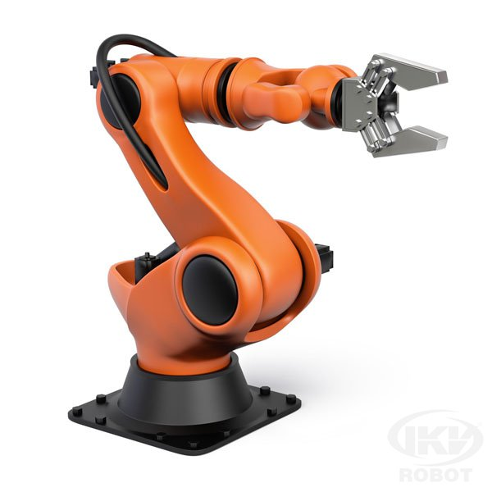
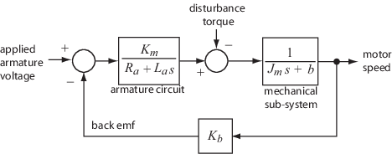
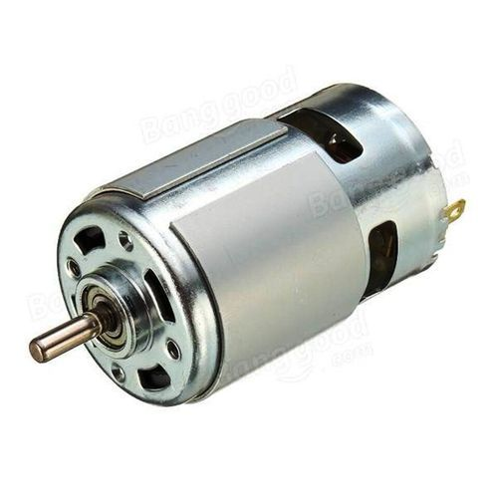
Lineárne a nelineárne systémy - príklady
Lineárne systémy
Nelineárne systémy
Jednosmerný motor
Harmonický oscilátor
Elektronické filtre
Teplota v miestnosti
V skutočnosti sú aj tie zväčša nelineárne (nelinearitu často zanedbávame)
Bremeno žeriavu
Lietadlo
Robotický manipulátor
Výška hladiny v nádrži

Slide 11
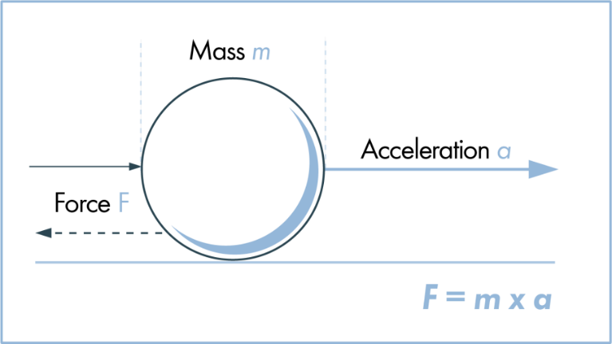
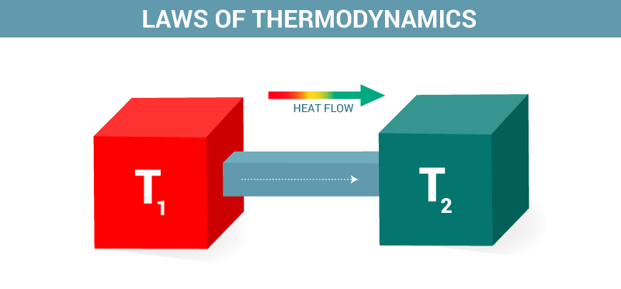
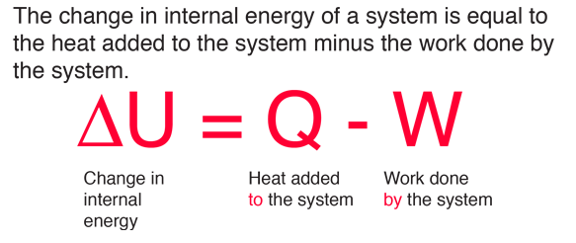
Dynamické deje fyzikálne
Dynamika v klasickej mechanike:
Newtonove pohybové zákony
Zákon zachovania energie
Potenciálna a kinetická energia telesa
Suché a viskózne trenie
Pohybové zákony pre rotačné telesá
Lagrangeove rovnice
Dynamika tepelnej energie
1. a 2. termodynamický zákon
Akumulácia tepla
Prestup tepla a sálanie tepla
Dynamika kvapalín
Zákon zachovania hmoty
Hydrostatický tlak
Viac v predmete: Spojité procesy

Slide 12
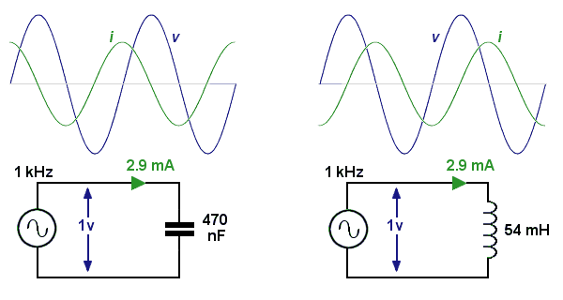
Dynamické deje v elektrotechnike
Zmena elektrického napätia a prúdu elektrickými súčiastkami v čase
Dva základné dynamické prvky:
Kondenzátor
Cievka
Statický prvok:
Rezistor
Fyzikálne pozadie:
Akumulácia napätia vo forme elektrického náboja v kondenzátore
Akumulácia energie v magnetickom poli cievky vyvolanom tečúcim prúdom
1. a 2. Kirchhoffov zákon + Ohmov zákon
Napätie a prúd nie sú vo fáze – vzniká fázový posun
Kondenzátor – napätie sa oneskoruje za prúdom
Cievka – napätie predbieha prúd

Slide 13
Rovnice pasívnych elektrických súčiastok
Diferenciálne rovnice opisujúce dynamiku pasívnych súčiastok:
Rezistor:
Nemá dynamiku – statický prvok = okamžitá hodnota napätia závisí od okamžitej hodnoty prúdu
Napätie podlieha iba Ohmovmu zákonu U=RI
Kondenzátor:
Napätie na kondenzátore je integrálom pretekajúceho prúdu – akumulácia náboja
Prúd kondenzátorom je úmerný derivácii (zmene) napätia na kondenzátore
Cievka:
Prúd cievkou je integrálom napätia
Napätie indukované na cievke je úmerné derivácii (zmene) prúdu pretekajúceho cievkou
Kondenzátor a cievka sú komplementárne prvky
Integrál a derivácia sú vzájomne komplementárne (doplnkové) operácie !!!

Slide 14
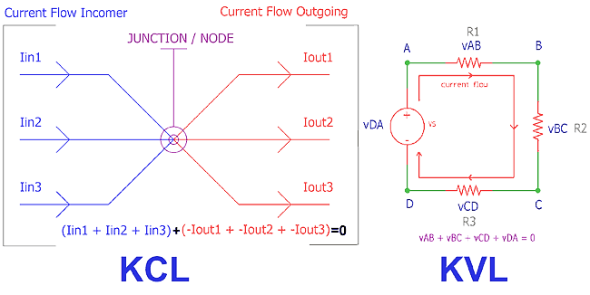
Modely elektrických obvodov
Kombinácia zapojenia odporov, kondenzátorov a cievok
Elektrický obvod = dynamický systém
Zostavenie diferenciálnych rovníc
Využitie Kirchhofových zákonov

Slide 15
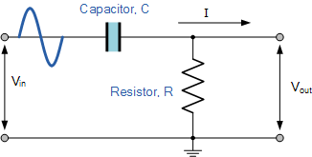
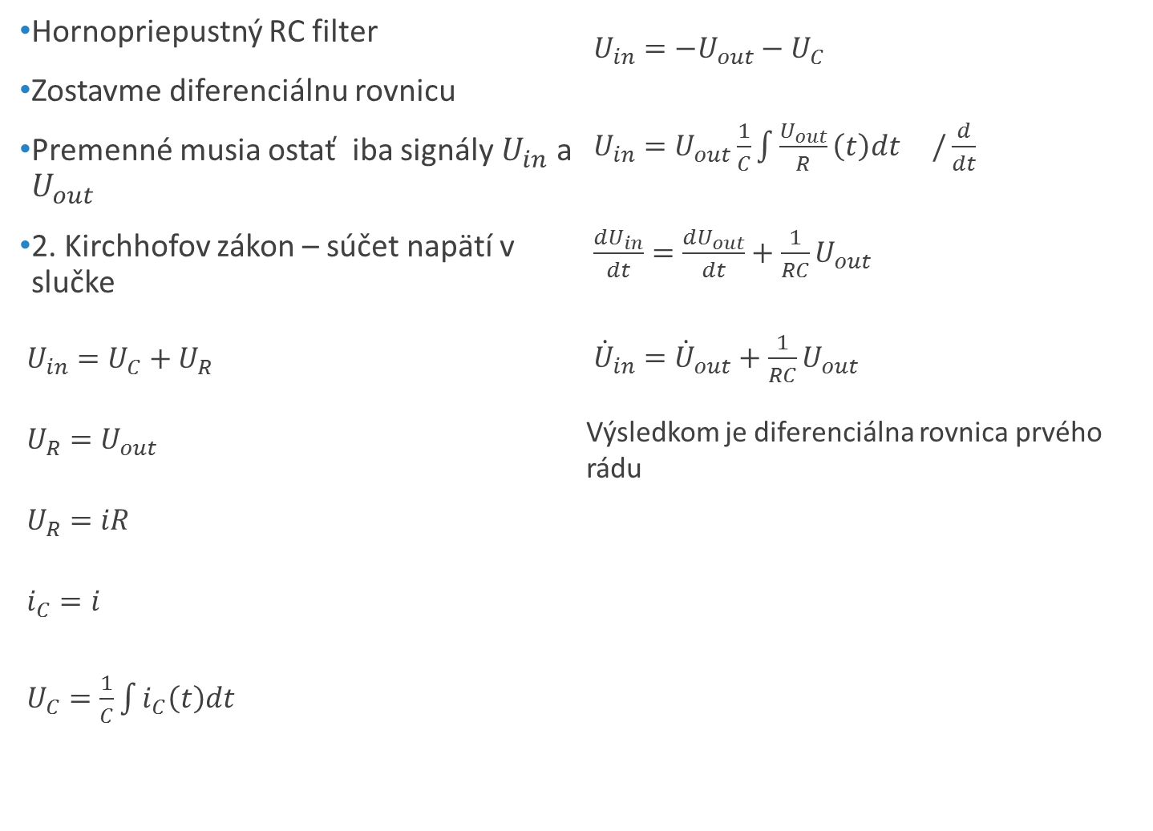
Modely pasívnych filtrov
Hornopriepustný RC filter
Zostavme diferenciálnu rovnicu
Premenné musia ostať iba signály $U_{in}$ a $U_{out}$
2. Kirchhofov zákon – súčet napätí v slučke
$U_{in}=U_{C}+U_{R}$
$U_{R}=U_{out}$
$U_{R}=iR$
$i_{C}=i$
$U_{C}=\frac{1}{C}\int{i_{C}\left(t\right)dt}$
$U_{in}=−U_{out}−U_{C}$
$U_{in}=U_{out}\frac{1}{C}\int{\frac{U_{out}}{R}\left(t\right)dt} /\frac{d}{dt}$
$\frac{{dU}_{in}}{dt}=\frac{{dU}_{out}}{dt}+\frac{1}{RC}U_{out}$
${\dot{U}}_{in}={\dot{U}}_{out}+\frac{1}{RC}U_{out}$
Výsledkom je diferenciálna rovnica prvého rádu

Slide 16
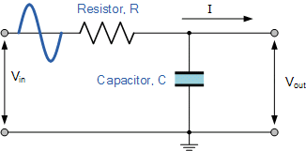
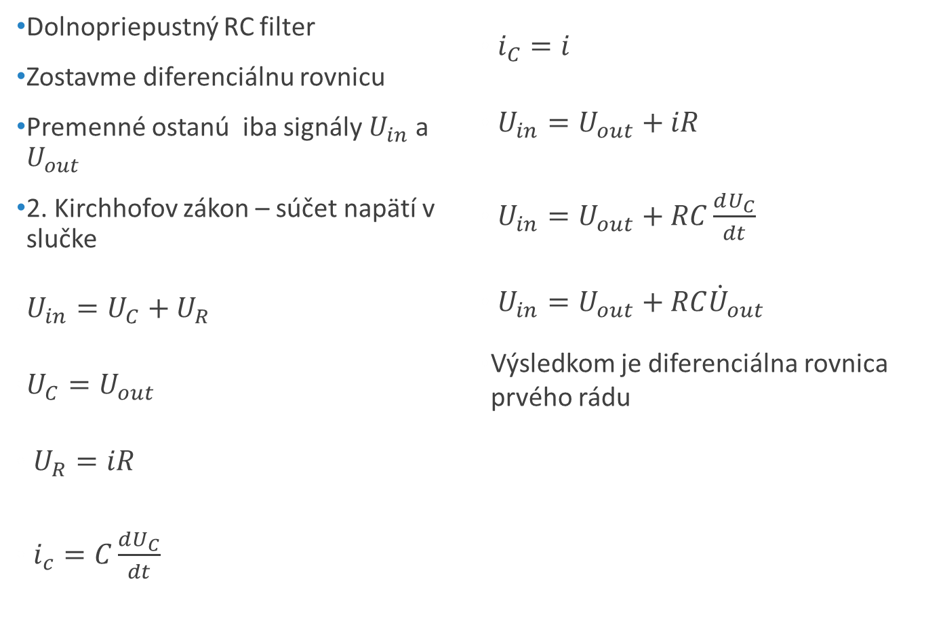
Modely pasívnych filtrov
Dolnopriepustný RC filter
Zostavme diferenciálnu rovnicu
Premenné ostanú iba signály $U_{in}$ a $U_{out}$
2. Kirchhofov zákon – súčet napätí v slučke
$U_{in}=U_{C}+U_{R}$
$U_{C}=U_{out}$
$U_{R}=iR$
$i_{c}=C\frac{dU_{C}}{dt}$
$i_{C}=i$
$U_{in}=U_{out}+iR$
$U_{in}=U_{out}+RC\frac{dU_{C}}{dt}$
$U_{in}=U_{out}+RC{\dot{U}}_{out}$
Výsledkom je diferenciálna rovnica prvého rádu

Slide 17
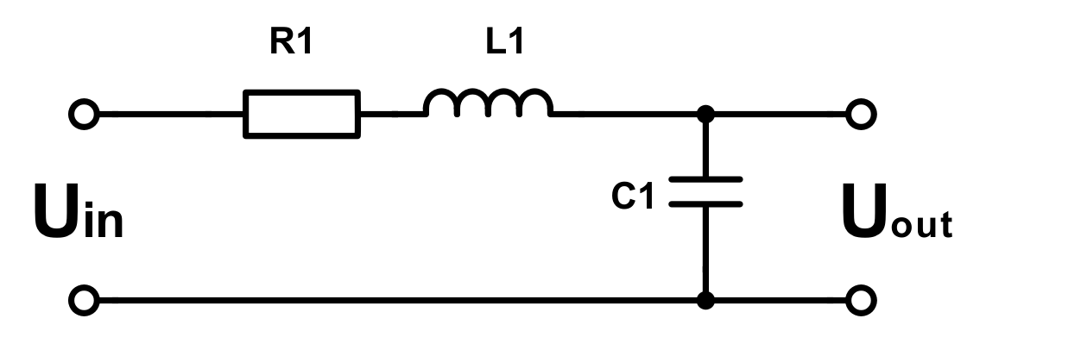
Odvoďte model RLC filtra

Slide 18

Model RLC filtra - postup
$U_{in}=U_{C}+U_{R}+U_{L}$
$U_{out}=U_{C}$
$i=i_{C}=i_{R}=i_{L}$
$i=C\frac{dU_{C}}{dt}=C\frac{dU_{out}}{dt}$
$U_{L}=L\frac{di}{dt}$
$U_{R}=iR$
$U_{in}=U_{out}+iR+L\frac{di}{dt}$
$U_{in}=U_{out}+RC\frac{dU_{out}}{dt}+L\frac{d}{dt}\left(C\frac{dU_{out}}{dt}\right)$
$U_{in}=U_{out}+RC\frac{dU_{out}}{dt}+LC\frac{d^{2}U_{out}}{dt^{2}}$
Výsledkom je lineárna diferenciálna rovnica druhého rádu

Slide 19
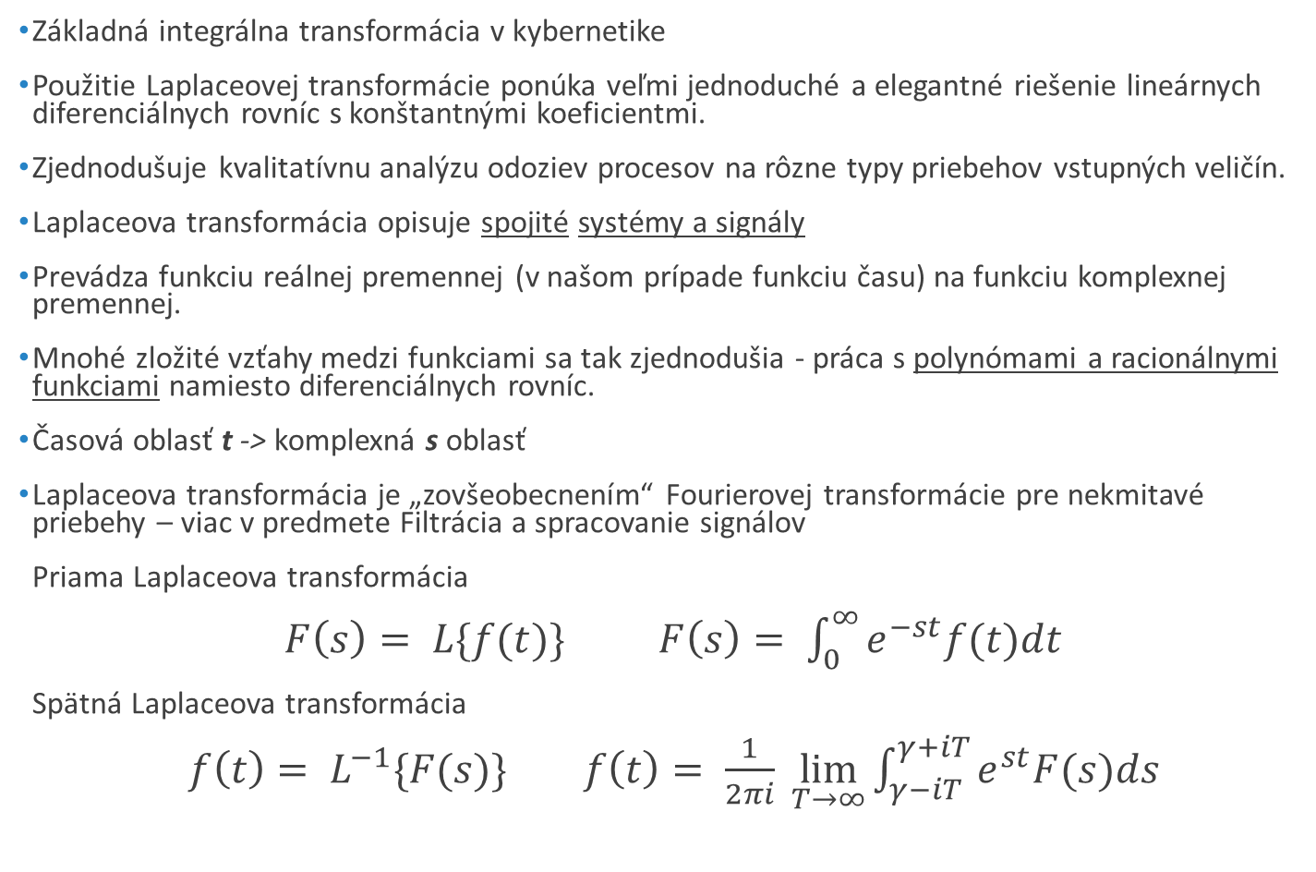
Laplaceova transformácia (LPT)
Základná integrálna transformácia v kybernetike
Použitie Laplaceovej transformácie ponúka veľmi jednoduché a elegantné riešenie lineárnych diferenciálnych rovníc s konštantnými koeficientmi.
Zjednodušuje kvalitatívnu analýzu odoziev procesov na rôzne typy priebehov vstupných veličín.
Laplaceova transformácia opisuje spojité systémy a signály
Prevádza funkciu reálnej premennej (v našom prípade funkciu času) na funkciu komplexnej premennej.
Mnohé zložité vzťahy medzi funkciami sa tak zjednodušia - práca s polynómami a racionálnymi funkciami namiesto diferenciálnych rovníc.
Časová oblasť t -> komplexná s oblasť
Laplaceova transformácia je „zovšeobecnením“ Fourierovej transformácie pre nekmitavé priebehy – viac v predmete Filtrácia a spracovanie signálov
Priama Laplaceova transformácia
$F\left(s\right)= L\{f(t)\}$ $F\left(s\right)= \int_{0}^{∞}{e^{−st}f(t)dt}$
Spätná Laplaceova transformácia
$f\left(t\right)= L^{−1}\{F(s)\}$ $f\left(t\right)= \frac{1}{2πi} \lim_{T→∞}{\int_{γ−iT}^{γ+iT}{e^{st}F(s)ds}}$

Slide 20
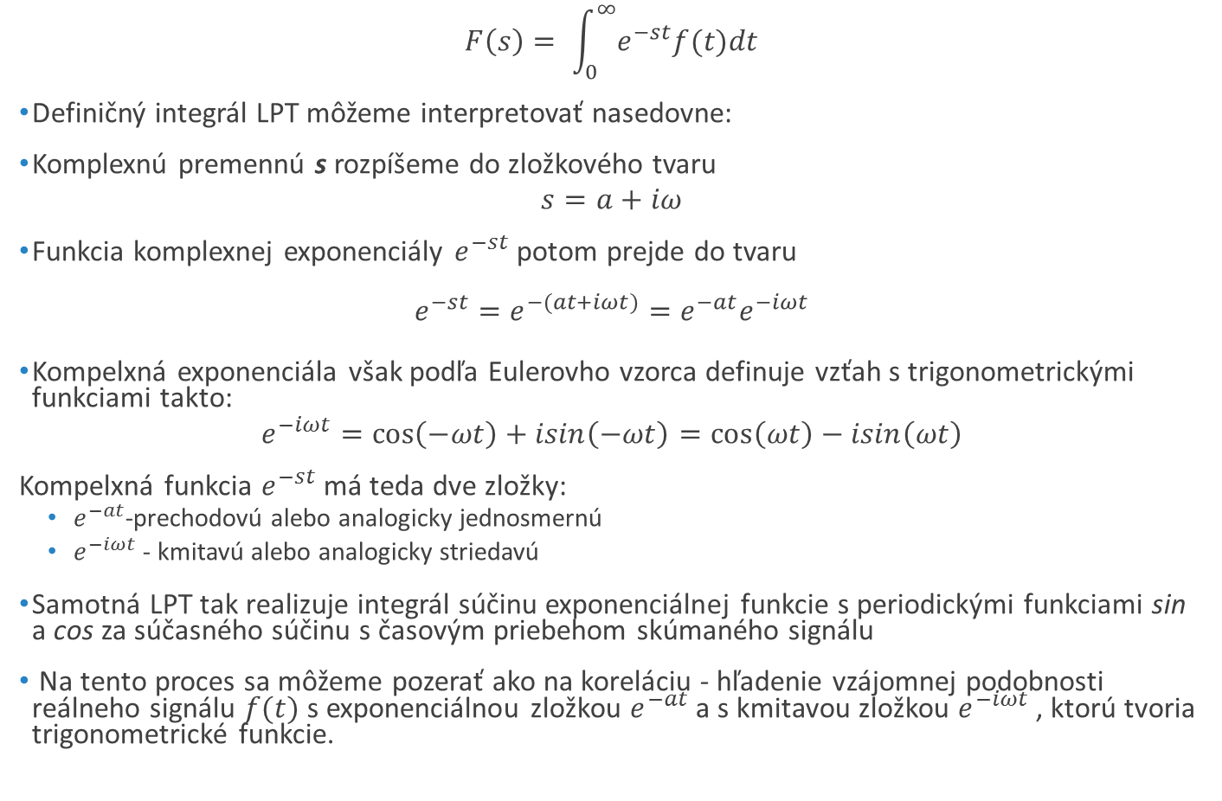
Význam Laplaceovej transformácie
$$F\left(s\right)= \int_{0}^{∞}{e^{−st}f(t)dt}$$
Definičný integrál LPT môžeme interpretovať nasedovne:
Komplexnú premennú s rozpíšeme do zložkového tvaru
$$s=a+iω$$
Funkcia komplexnej exponenciály $e^{−st}$ potom prejde do tvaru
$$e^{−st}=e^{−(at+iωt)}=e^{−at}e^{−iωt}$$
Kompelxná exponenciála však podľa Eulerovho vzorca definuje vzťah s trigonometrickými funkciami takto:
$$e^{−iωt}=\cos\left(−ωt\right)+isin\left(−ωt\right)=\cos\left(ωt\right)−isin\left(ωt\right)$$
Kompelxná funkcia $e^{−st}$ má teda dve zložky:
$e^{−at}$-prechodovú alebo analogicky jednosmernú
$e^{−iωt}$ - kmitavú alebo analogicky striedavú
Samotná LPT tak realizuje integrál súčinu exponenciálnej funkcie s periodickými funkciami sin a cos za súčasného súčinu s časovým priebehom skúmaného signálu
Na tento proces sa môžeme pozerať ako na koreláciu - hľadenie vzájomnej podobnosti reálneho signálu $f(t)$ s exponenciálnou zložkou $e^{−at}$ a s kmitavou zložkou $e^{−iωt}$ , ktorú tvoria trigonometrické funkcie.

Slide 21

Opakovanie - matematická analýza
Integrál Per Partes
$$\int{{u^{′}}_{(x)} v_{(x)}}dx=u_{(x)} v_{(x)}−\int{u_{(x)} v_{(x)}^{′}dx}$$
Integrál exponenciálnej funkcie
$$\int{e^{kx}dx=\frac{1}{k}}e^{kx}$$
Derivácia exponenciálnej funkcie
$$\frac{d (e^{kx})}{dx}=k{ e}^{kx}$$
Limitné hodnoty exponenciálnej funkcie
$$\lim_{x→∞}{{ e}^{x}}=∞$$
$$\lim_{x→−∞}{{ e}^{x}}=\frac{1}{∞}=0$$
$${ e}^{0}=1$$

Slide 22
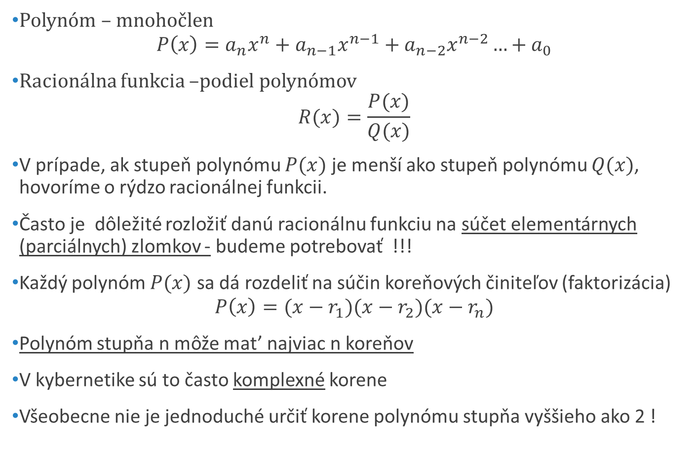
Opakovanie – racionálne funkcie
Polynóm – mnohočlen
$$P\left(x\right)=a_{n}x^{n}+a_{n−1}x^{n−1}+a_{n−2}x^{n−2}…+a_{0}$$
Racionálna funkcia –podiel polynómov
$$R(x)=\frac{P(x)}{Q(x)}$$
V prípade, ak stupeň polynómu $P(x)$ je menší ako stupeň polynómu $Q(x)$, hovoríme o rýdzo racionálnej funkcii.
Často je dôležité rozložiť danú racionálnu funkciu na súčet elementárnych (parciálnych) zlomkov - budeme potrebovať !!!
Každý polynóm $P(x)$ sa dá rozdeliť na súčin koreňových činiteľov (faktorizácia)
$$P\left(x\right)=(x−r_{1})(x−r_{2})(x−r_{n})$$
Polynóm stupňa n môže mat’ najviac n koreňov
V kybernetike sú to často komplexné korene
Všeobecne nie je jednoduché určiť korene polynómu stupňa vyššieho ako 2 !

Slide 23
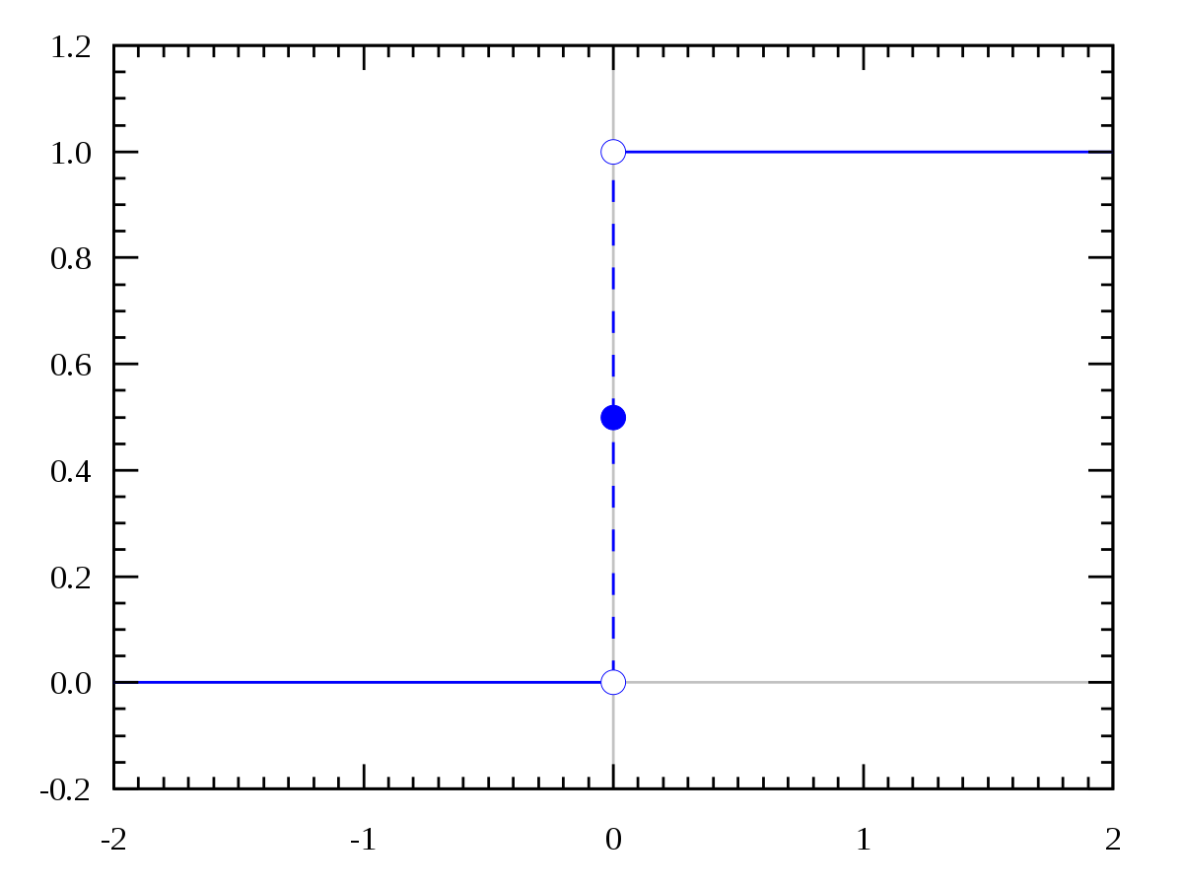
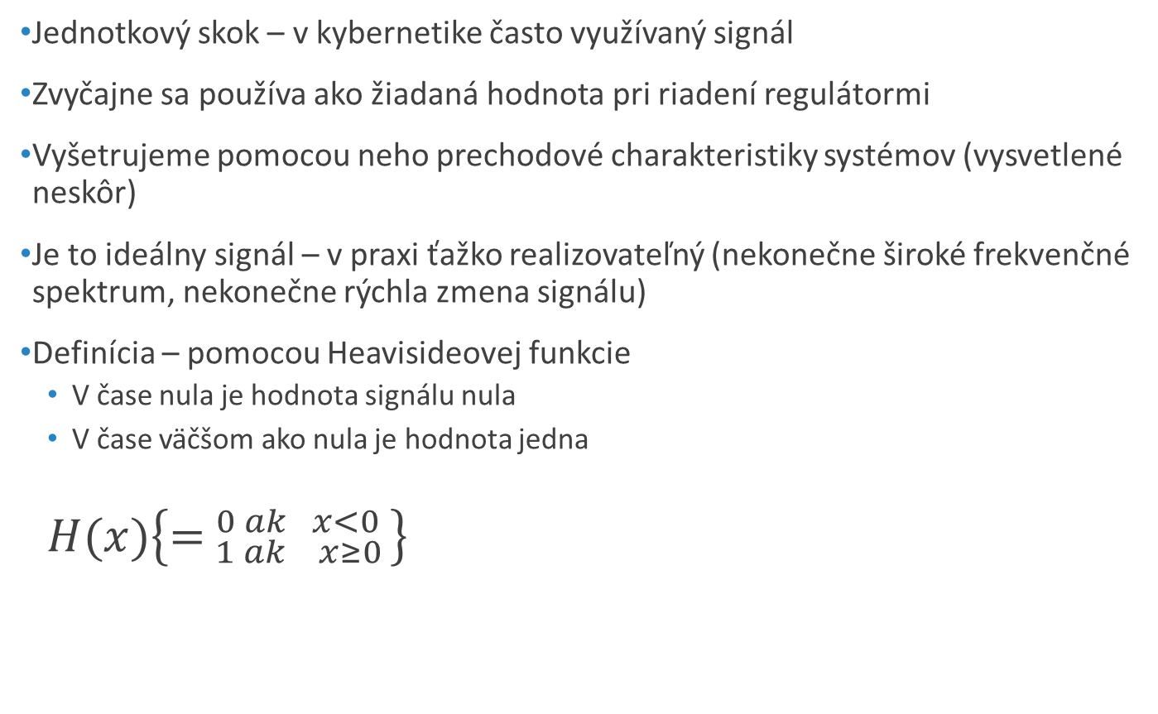
Jednotkový skok Unit step
Jednotkový skok – v kybernetike často využívaný signál
Zvyčajne sa používa ako žiadaná hodnota pri riadení regulátormi
Vyšetrujeme pomocou neho prechodové charakteristiky systémov (vysvetlené neskôr)
Je to ideálny signál – v praxi ťažko realizovateľný (nekonečne široké frekvenčné spektrum, nekonečne rýchla zmena signálu)
Definícia – pomocou Heavisideovej funkcie
V čase nula je hodnota signálu nula
V čase väčšom ako nula je hodnota jedna
$$H(x)\left\{{= }_{1 ak x≥0}^{0 ak x<0 }\right\}$$

Slide 24
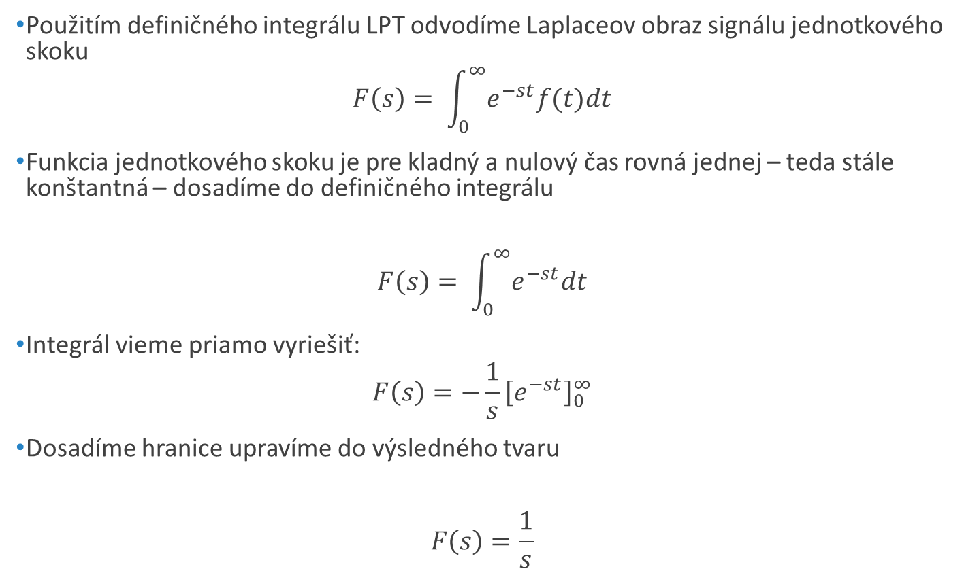
Obraz jednotkového skoku
Použitím definičného integrálu LPT odvodíme Laplaceov obraz signálu jednotkového skoku
$$F\left(s\right)= \int_{0}^{∞}{e^{−st}f(t)dt}$$
Funkcia jednotkového skoku je pre kladný a nulový čas rovná jednej – teda stále konštantná – dosadíme do definičného integrálu
$$F\left(s\right)= \int_{0}^{∞}{e^{−st}dt}$$
Integrál vieme priamo vyriešiť:
$$F\left(s\right)=−\frac{1}{s}{\left[e^{−st}\right]}_{0}^{∞}$$
Dosadíme hranice upravíme do výsledného tvaru
$$F\left(s\right)=\frac{1}{s}$$

Slide 25
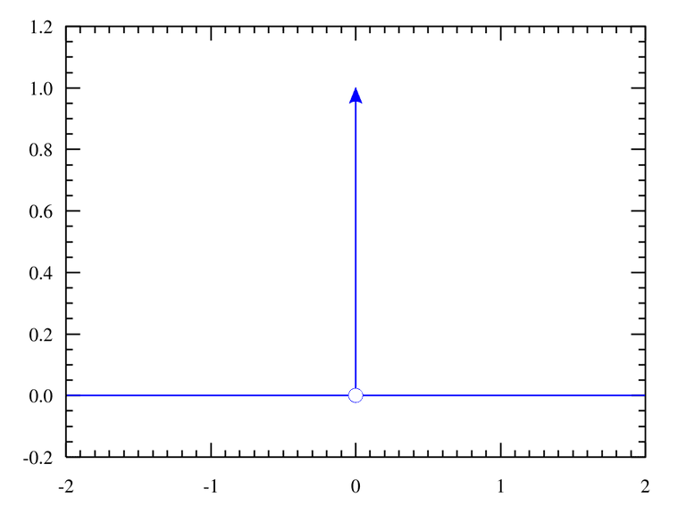
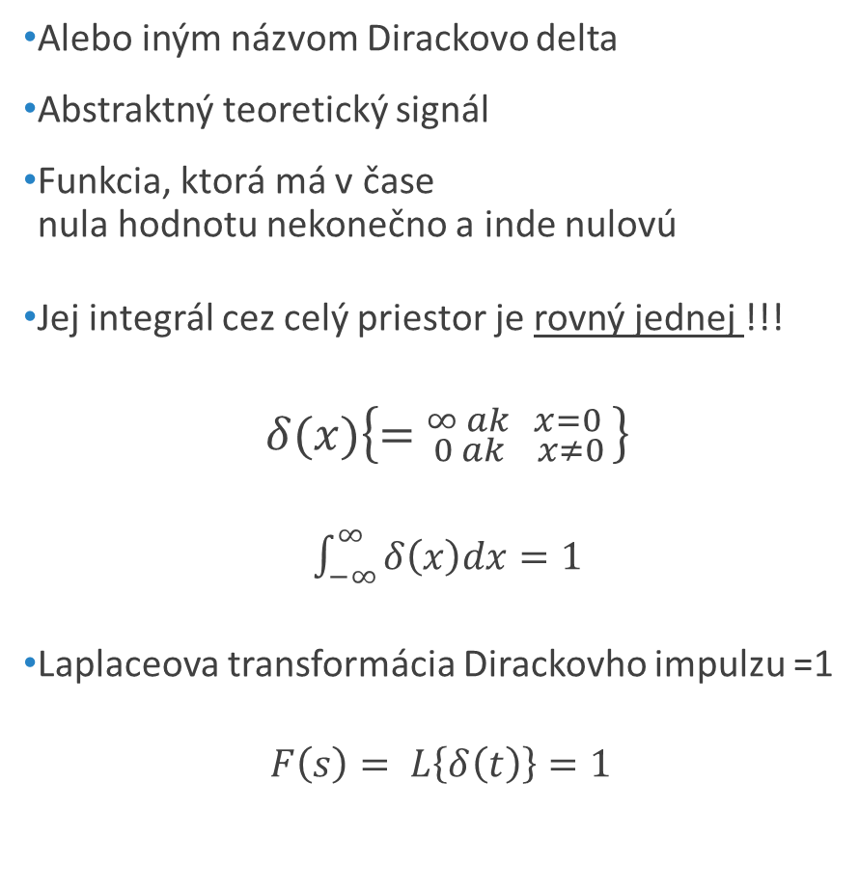
Dirackov impulz
Alebo iným názvom Dirackovo delta
Abstraktný teoretický signál
Funkcia, ktorá má v čase nula hodnotu nekonečno a inde nulovú
Jej integrál cez celý priestor je rovný jednej !!!
$δ(x)\left\{{= }_{ 0 ak x≠0}^{∞ ak x=0 }\right\}$
$\int_{−∞}^{∞}{δ\left(x\right)dx}=1$
Laplaceova transformácia Dirackovho impulzu =1
$F\left(s\right)= L\left\{δ\left(t\right)\right\}=1$

Slide 26
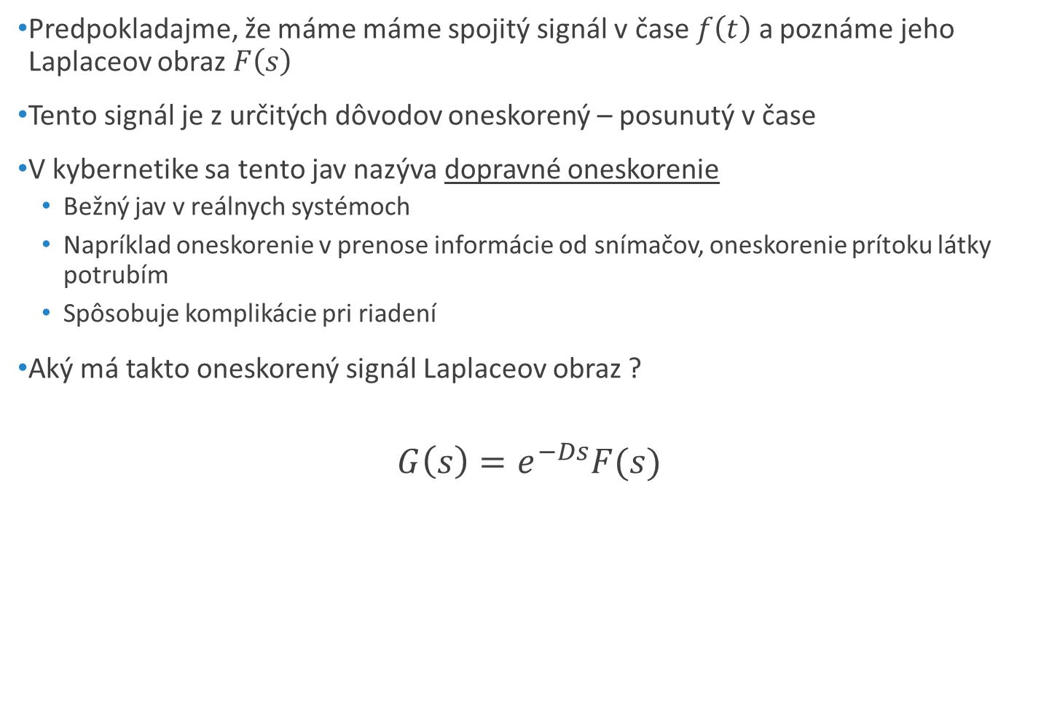
Posun v čase – dopravné oneskorenie Transport delay
Predpokladajme, že máme máme spojitý signál v čase $f\left(t\right)$ a poznáme jeho Laplaceov obraz $F\left(s\right)$
Tento signál je z určitých dôvodov oneskorený – posunutý v čase
V kybernetike sa tento jav nazýva dopravné oneskorenie
Bežný jav v reálnych systémoch
Napríklad oneskorenie v prenose informácie od snímačov, oneskorenie prítoku látky potrubím
Spôsobuje komplikácie pri riadení
Aký má takto oneskorený signál Laplaceov obraz ?
$$G\left(s\right)=e^{−Ds}F(s)$$

Slide 27
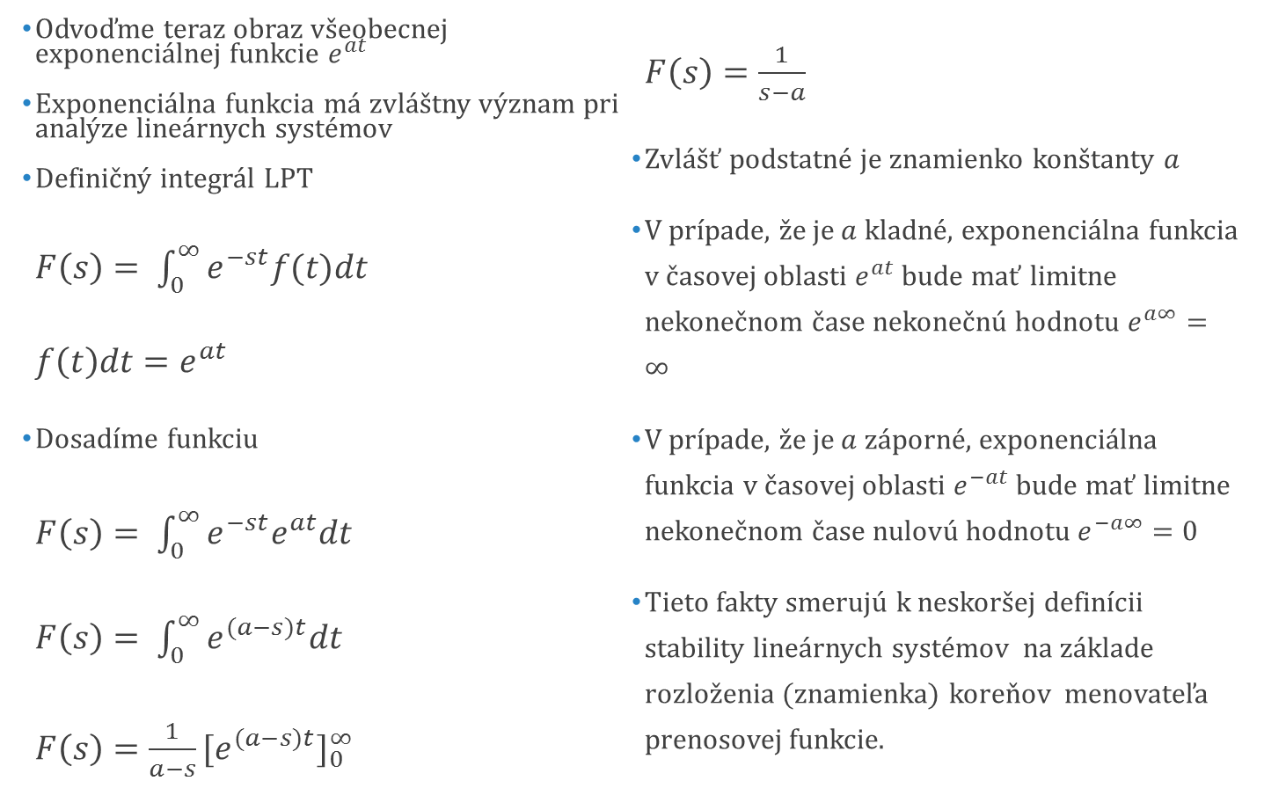
Obraz exponenciálnej funkcie
Odvoďme teraz obraz všeobecnej exponenciálnej funkcie $e^{at}$
Exponenciálna funkcia má zvláštny význam pri analýze lineárnych systémov
Definičný integrál LPT
$F\left(s\right)= \int_{0}^{∞}{e^{−st}f(t)dt}$
$f\left(t\right)dt=e^{at}$
Dosadíme funkciu
$F\left(s\right)= \int_{0}^{∞}{e^{−st}e^{at}dt}$
$F\left(s\right)= \int_{0}^{∞}{e^{(a−s)t}dt}$
$F\left(s\right)={\frac{1}{a−s}[e^{(a−s)t}]}_{0}^{∞}$
$F\left(s\right)=\frac{1}{s−a}$
Zvlášť podstatné je znamienko konštanty $a$
V prípade, že je $a$ kladné, exponenciálna funkcia v časovej oblasti $e^{at}$ bude mať limitne nekonečnom čase nekonečnú hodnotu $e^{a∞}=∞$
V prípade, že je $a$ záporné, exponenciálna funkcia v časovej oblasti $e^{−at}$ bude mať limitne nekonečnom čase nulovú hodnotu $e^{−a∞}=0$
Tieto fakty smerujú k neskoršej definícii stability lineárnych systémov na základe rozloženia (znamienka) koreňov menovateľa prenosovej funkcie.

Slide 28
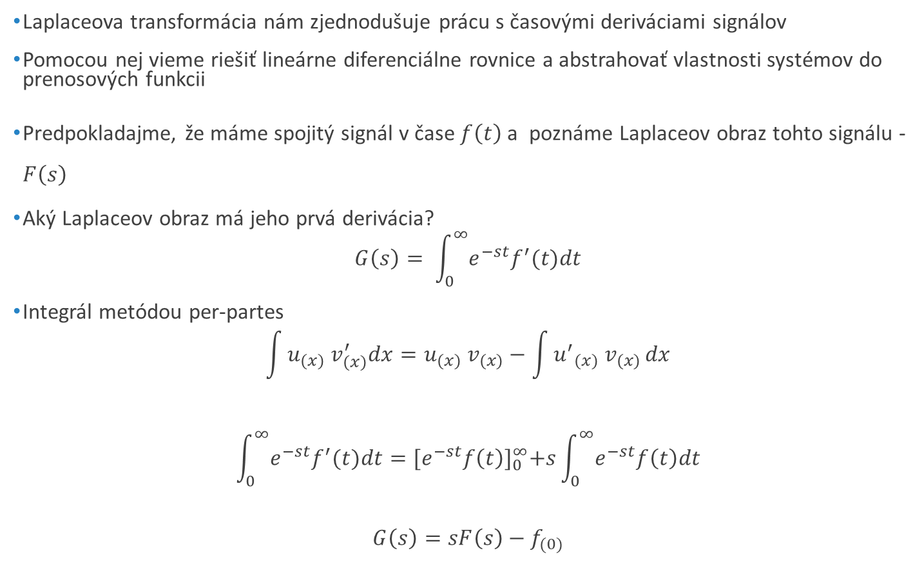
Vzťah Laplaceovej transformácie a derivácie
Laplaceova transformácia nám zjednodušuje prácu s časovými deriváciami signálov
Pomocou nej vieme riešiť lineárne diferenciálne rovnice a abstrahovať vlastnosti systémov do prenosových funkcii
Predpokladajme, že máme spojitý signál v čase $f\left(t\right)$ a poznáme Laplaceov obraz tohto signálu - $F\left(s\right)$
Aký Laplaceov obraz má jeho prvá derivácia?
$$G\left(s\right)= \int_{0}^{∞}{e^{−st}f^{′}(t)dt}$$
Integrál metódou per-partes
$$\int{u_{(x)} v_{(x)}^{′}dx}=u_{(x)} v_{(x)}−\int{{u^{′}}_{(x)} v_{(x)}}dx$$
$$\int_{0}^{∞}{e^{−st}f^{′}(t)dt}={[e^{−st}f\left(t\right)]}_{0}^{∞}+s\int_{0}^{∞}{e^{−st}f\left(t\right)dt}$$
$$G\left(s\right)=sF\left(s\right)−f_{(0)}$$

Slide 29
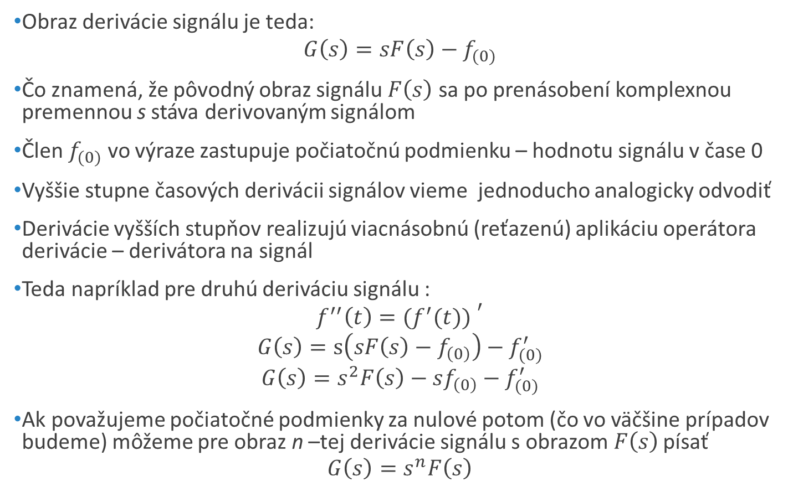
Vzťah Laplaceovej transformácie a derivácie
Obraz derivácie signálu je teda:
$$G\left(s\right)=sF\left(s\right)−f_{(0)}$$
Čo znamená, že pôvodný obraz signálu $F\left(s\right)$ sa po prenásobení komplexnou premennou s stáva derivovaným signálom
Člen $f_{(0)}$ vo výraze zastupuje počiatočnú podmienku – hodnotu signálu v čase 0
Vyššie stupne časových derivácii signálov vieme jednoducho analogicky odvodiť
Derivácie vyšších stupňov realizujú viacnásobnú (reťazenú) aplikáciu operátora derivácie – derivátora na signál
Teda napríklad pre druhú deriváciu signálu :
$$f^{′′}\left(t\right)={{(f}^{′}(t)) }^{′}$$
$$G\left(s\right)=s\left(sF\left(s\right)−f_{\left(0\right)}\right)−f_{(0)}^{′}$$
$$G\left(s\right)=s^{2}F\left(s\right)−sf_{\left(0\right)}−f_{(0)}^{′}$$
Ak považujeme počiatočné podmienky za nulové potom (čo vo väčšine prípadov budeme) môžeme pre obraz n –tej derivácie signálu s obrazom$F\left(s\right)$ písať
$$G\left(s\right)=s^{n}F\left(s\right)$$

Slide 30
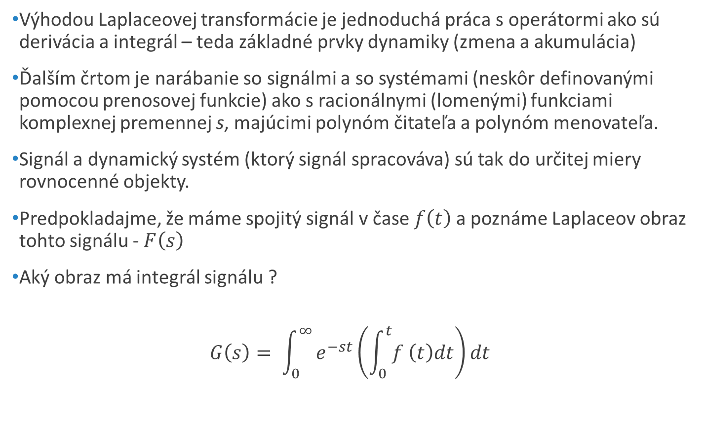
Vzťah Laplaceovej transformácie a integrálu
Výhodou Laplaceovej transformácie je jednoduchá práca s operátormi ako sú derivácia a integrál – teda základné prvky dynamiky (zmena a akumulácia)
Ďalším črtom je narábanie so signálmi a so systémami (neskôr definovanými pomocou prenosovej funkcie) ako s racionálnymi (lomenými) funkciami komplexnej premennej s, majúcimi polynóm čitateľa a polynóm menovateľa.
Signál a dynamický systém (ktorý signál spracováva) sú tak do určitej miery rovnocenné objekty.
Predpokladajme, že máme spojitý signál v čase $f\left(t\right)$a poznáme Laplaceov obraz tohto signálu - $F\left(s\right)$
Aký obraz má integrál signálu ?
$$G\left(s\right)= \int_{0}^{∞}{e^{−st}\left(\int_{0}^{t}{f \left(t\right)dt}\right)dt}$$

Slide 31
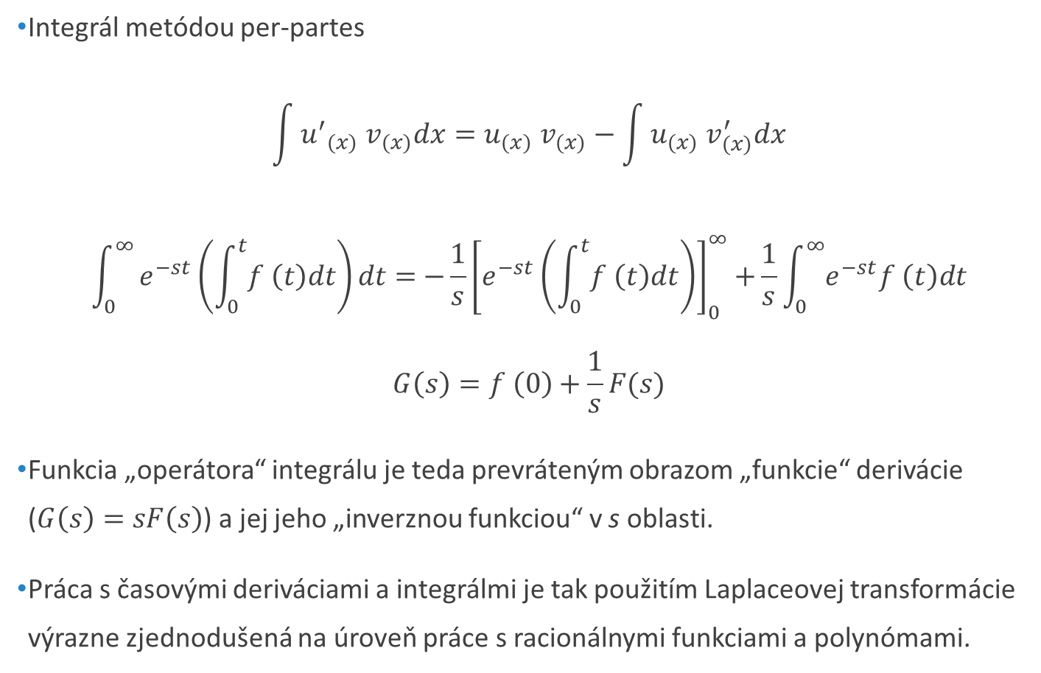
Vzťah Laplaceovej transformácie a integrálu
Integrál metódou per-partes
$$\int{{u^{′}}_{(x)} v_{(x)}dx}=u_{(x)} v_{(x)}−\int{u_{(x)} v_{(x)}^{′}dx}$$
$$\int_{0}^{∞}{e^{−st}\left(\int_{0}^{t}{f \left(t\right)dt}\right)dt=}{−\frac{1}{s}\left[e^{−st}\left(\int_{0}^{t}{f \left(t\right)dt}\right)\right]}_{0}^{∞}+\frac{1}{s}\int_{0}^{∞}{e^{−st}f \left(t\right)dt}$$
$$G\left(s\right)=f \left(0\right)+\frac{1}{s}F(s)$$
Funkcia „operátora“ integrálu je teda prevráteným obrazom „funkcie“ derivácie ($G\left(s\right)=sF\left(s\right)$) a jej jeho „inverznou funkciou“ v s oblasti.
Práca s časovými deriváciami a integrálmi je tak použitím Laplaceovej transformácie výrazne zjednodušená na úroveň práce s racionálnymi funkciami a polynómami.

Slide 32
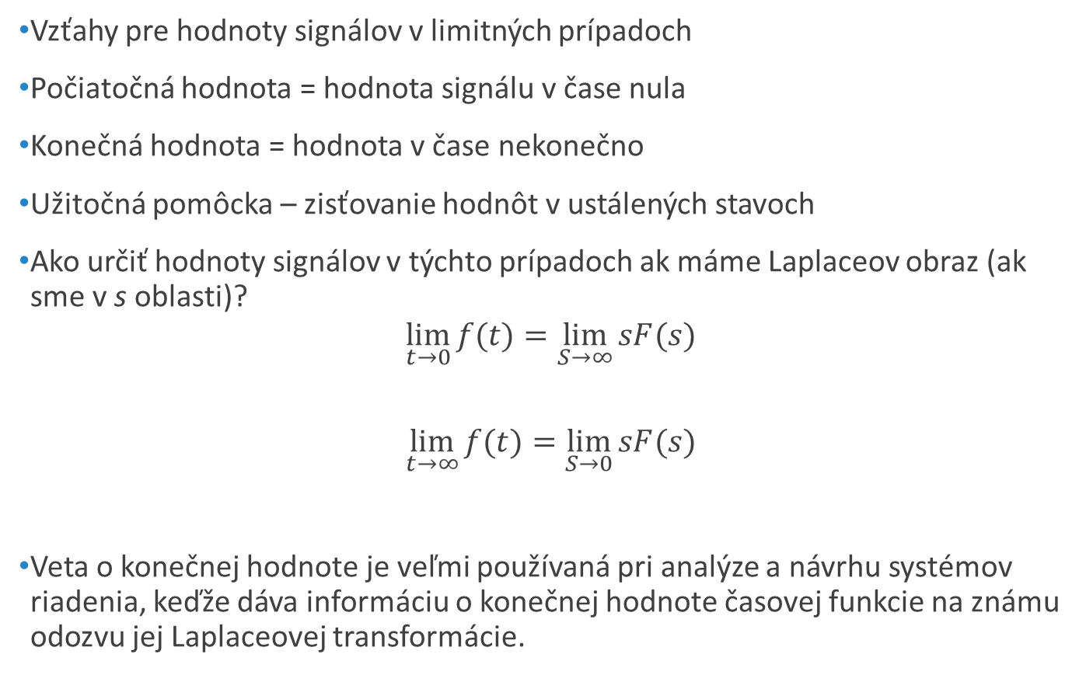
Veta o počiatočnej a koncovej hodnote Initial value theorem - final value theorem
Vzťahy pre hodnoty signálov v limitných prípadoch
Počiatočná hodnota = hodnota signálu v čase nula
Konečná hodnota = hodnota v čase nekonečno
Užitočná pomôcka – zisťovanie hodnôt v ustálených stavoch
Ako určiť hodnoty signálov v týchto prípadoch ak máme Laplaceov obraz (ak sme v s oblasti)?
$$\lim_{t→0}{f(t)}=\lim_{S→∞}{sF(s)}$$
$$\lim_{t→∞}{f(t)}=\lim_{S→0}{sF(s)}$$
Veta o konečnej hodnote je veľmi používaná pri analýze a návrhu systémov riadenia, keďže dáva informáciu o konečnej hodnote časovej funkcie na známu odozvu jej Laplaceovej transformácie.

Slide 33
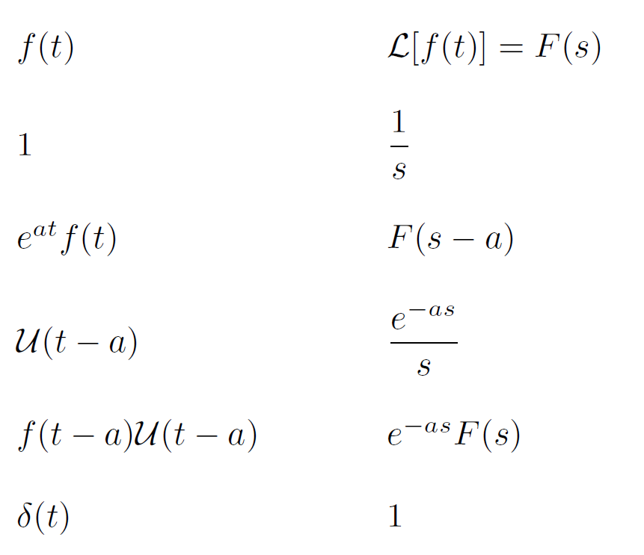
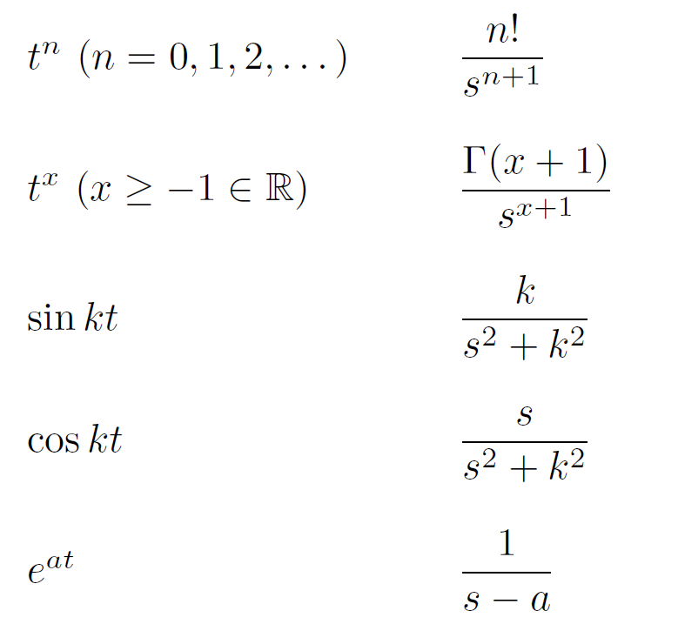
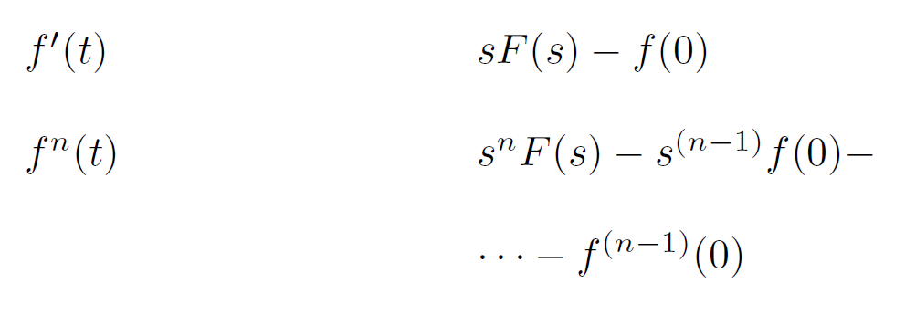
Obrazy vybraných funkcii

Slide 34
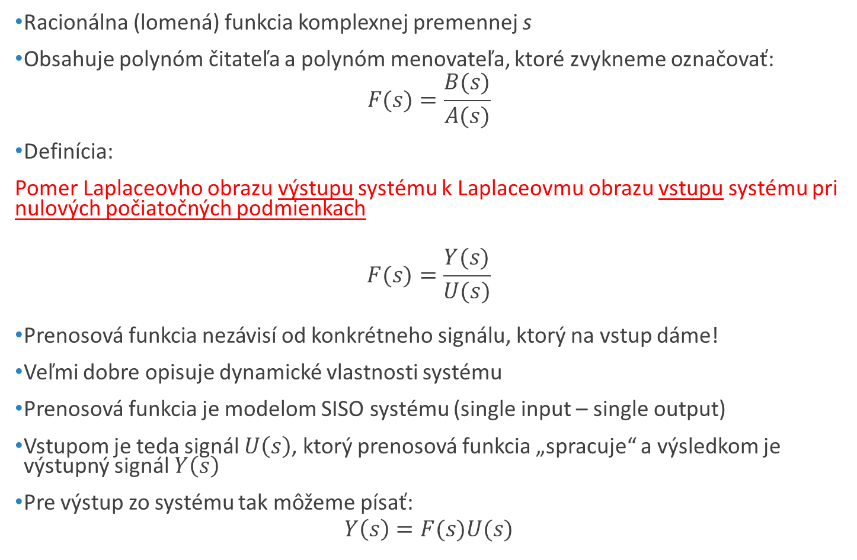
Prenosová funkcia systému Transfer function
Racionálna (lomená) funkcia komplexnej premennej s
Obsahuje polynóm čitateľa a polynóm menovateľa, ktoré zvykneme označovať:
$$F(s)=\frac{B(s)}{A(s)}$$
Definícia:
Pomer Laplaceovho obrazu výstupu systému k Laplaceovmu obrazu vstupu systému pri nulových počiatočných podmienkach
$$F(s)=\frac{Y(s)}{U(s)}$$
Prenosová funkcia nezávisí od konkrétneho signálu, ktorý na vstup dáme!
Veľmi dobre opisuje dynamické vlastnosti systému
Prenosová funkcia je modelom SISO systému (single input – single output)
Vstupom je teda signál $U\left(s\right)$, ktorý prenosová funkcia „spracuje“ a výsledkom je výstupný signál $Y\left(s\right)$
Pre výstup zo systému tak môžeme písať:
$$Y\left(s\right)=F(s)U(s)$$

Slide 35
Prenosová funkcia systému - podmienky
Prenosová funkcia je definovaná iba pre lineárne časovo invariantné systémy. Nie je definovaná pre nelineárne systémy.
Prenosová funkcia medzi vstupnou a výstupnou premennou je definovaná ako Laplaceova transformácia jej impulznej charakteristiky
Rovnako je ale definovaná ako pomer obrazu výstupnej veličiny k obrazu vstupnej veličiny.
Začiatočné podmienky systému musia byť nulové.
Prečo používame prenosové funkcie?
Jednoduchosť vytvárania schém zložitého procesu z blokov (algebra prenosových funkcii)
Prenosové funkcie sú nositeľom podstatných vlastností dynamiky procesov
Je ich možné parametrizovať z nameraných dynamických charakteristík

Slide 36
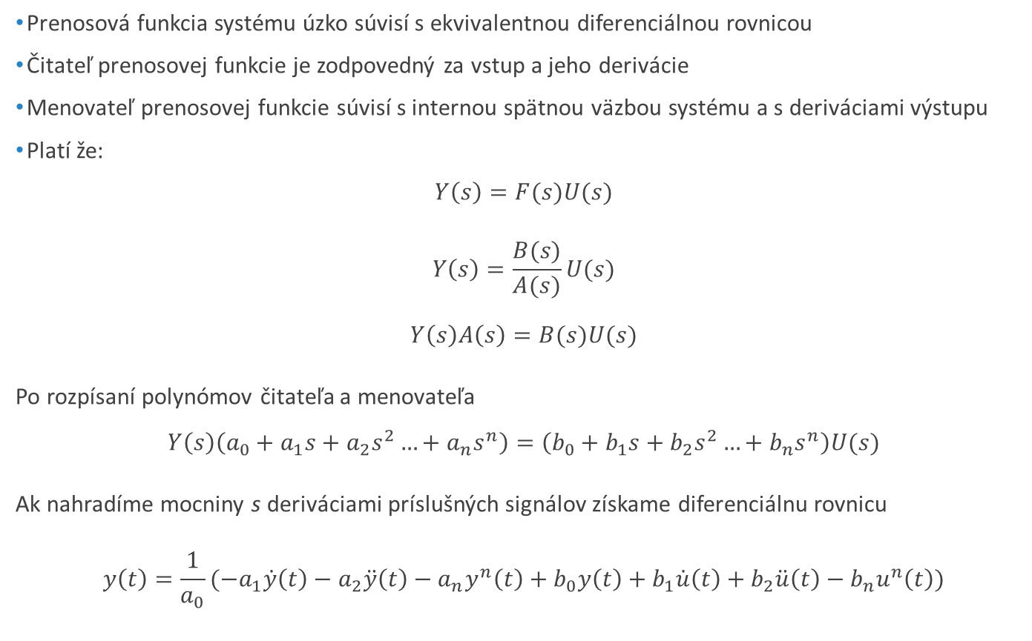
Prenosová funkcia a diferenciálna rovnica
Prenosová funkcia systému úzko súvisí s ekvivalentnou diferenciálnou rovnicou
Čitateľ prenosovej funkcie je zodpovedný za vstup a jeho derivácie
Menovateľ prenosovej funkcie súvisí s internou spätnou väzbou systému a s deriváciami výstupu
Platí že:
$$Y\left(s\right)=F(s)U(s)$$
$$Y\left(s\right)=\frac{B(s)}{A(s)}U(s)$$
$$Y\left(s\right)A\left(s\right)=B(s)U(s)$$
Po rozpísaní polynómov čitateľa a menovateľa
$$Y\left(s\right)\left(a_{0}+a_{1}s+a_{2}s^{2}…+a_{n}s^{n}\right)=\left(b_{0}+b_{1}s+b_{2}s^{2}…+b_{n}s^{n}\right)U(s)$$
Ak nahradíme mocniny s deriváciami príslušných signálov získame diferenciálnu rovnicu
$$y\left(t\right)=\frac{1}{a_{0}}(−a_{1}\dot{y}\left(t\right)−a_{2}\ddot{y}\left(t\right)−a_{n}y^{n}\left(t\right)+b_{0}y\left(t\right)+b_{1}\dot{u}\left(t\right)+b_{2}\ddot{u}\left(t\right)−b_{n}u^{n}\left(t\right))$$

Slide 37
Inverzná Laplaceova transformácia

Slide 38
Rozklad na parciálne zlomky (residue)

Slide 39
Spätná väzba v systéme
Spätná väzba predstavuje prenos a spätný návrat informácie.
Vyskytuje sa bežne v prírode.
Pozitívna spätná väzba vychyľuje systém smerom preč od rovnováhy.
Príkladom môžu byť peniaze na účte
Zvýšením sumy sa zvýši aj úroková miera a tím pádom sa opäť zvýši aj množstvo peňazí.
Takýto dej môžeme bez externého zásahu (výber z bankomatu) považovať za nestabilný – suma na účte bude rásť teoreticky do nekonečna.
Negatívna spätná väzba pôsobí proti smeru pôvodného javu, teda pôsobí smerom k rovnováhe.
Príkladom môže byť horúca káva v šálke.
Čím je rozdiel teplôt v miestnosti a v šálke väčší, tým viac sa odparuje vody zo šálku a to spôsobuje zníženie teploty v káve.
Takýto dej považujeme za stabilný, pretože sa po určitom čase teplota kávy ustáli na teplotu miestnosti

Slide 40
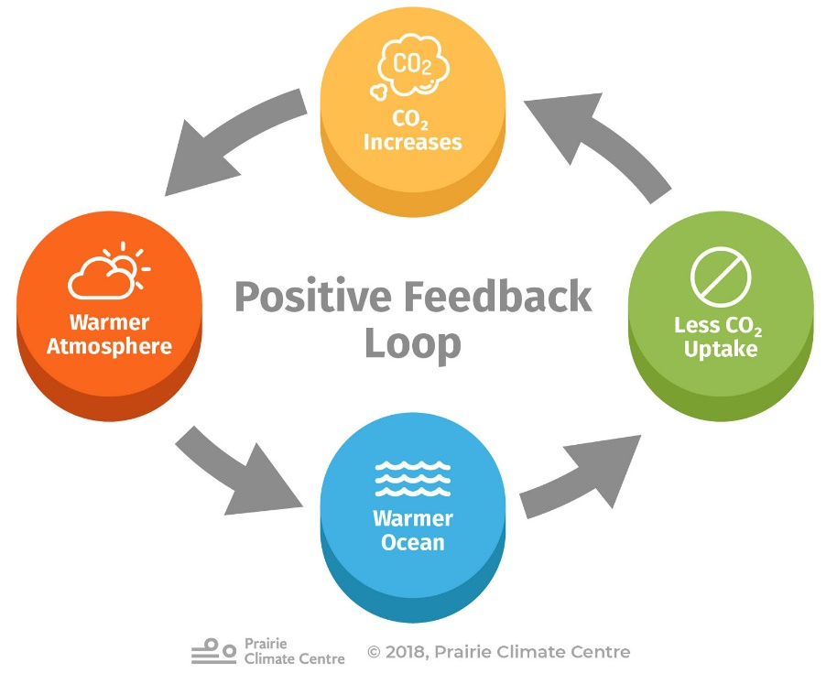
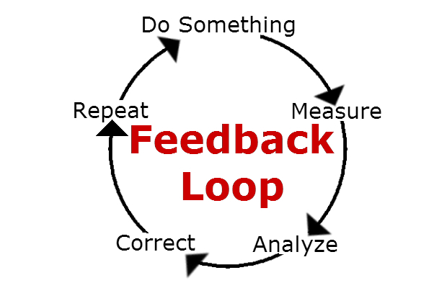
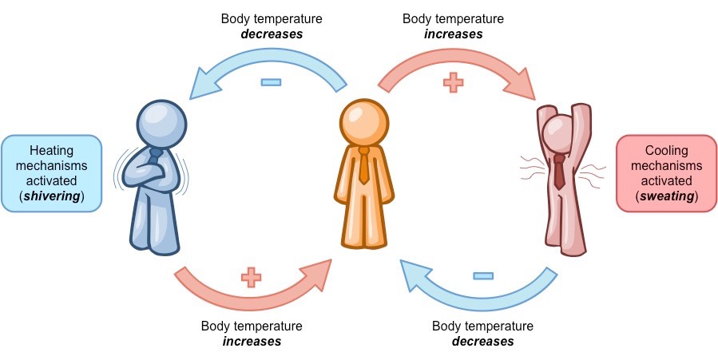
Spätná väzba príklady
Kladná spätná väzba – Globálne otepľovanie
Záporná spätná väzba – Regulácia telesnej teploty

Slide 41
Spätná väzba – uzavretý obvod
Prirodzená spätná väzba v systémoch
Vplyv vlastných stavových veličín na ďalší vývoj systému
Interná dynamika systému
Umelo zavedená spätná väzba
Základná štruktúra spätnoväzobného riadenia (ďalšie prednášky)
Uzavretý regulačný obvod – regulácia , stabilizácia a úprava dynamiky

Slide 42
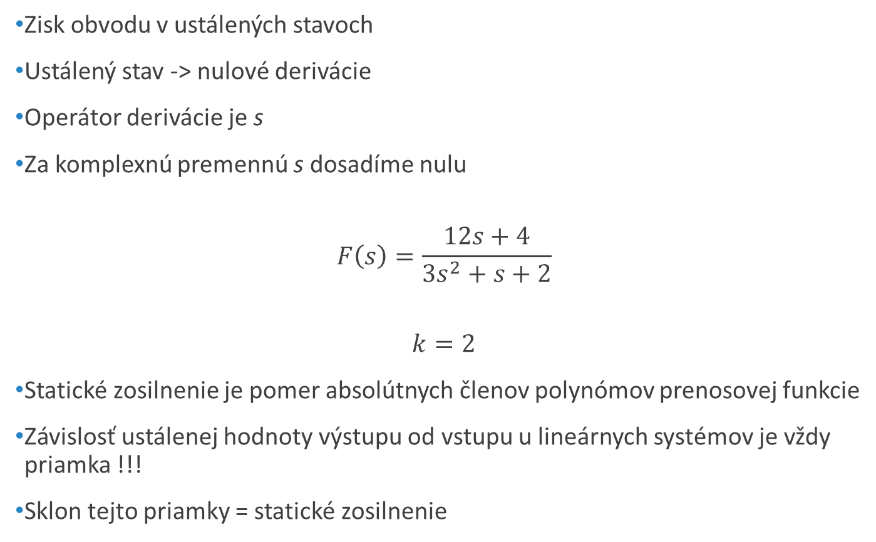
Statické zosilnenie
Zisk obvodu v ustálených stavoch
Ustálený stav -> nulové derivácie
Operátor derivácie je s
Za komplexnú premennú s dosadíme nulu
$$F\left(s\right)=\frac{12s+4}{{3s}^{2}+s+2}$$
$$k=2$$
Statické zosilnenie je pomer absolútnych členov polynómov prenosovej funkcie
Závislosť ustálenej hodnoty výstupu od vstupu u lineárnych systémov je vždy priamka !!!
Sklon tejto priamky = statické zosilnenie

Slide 43
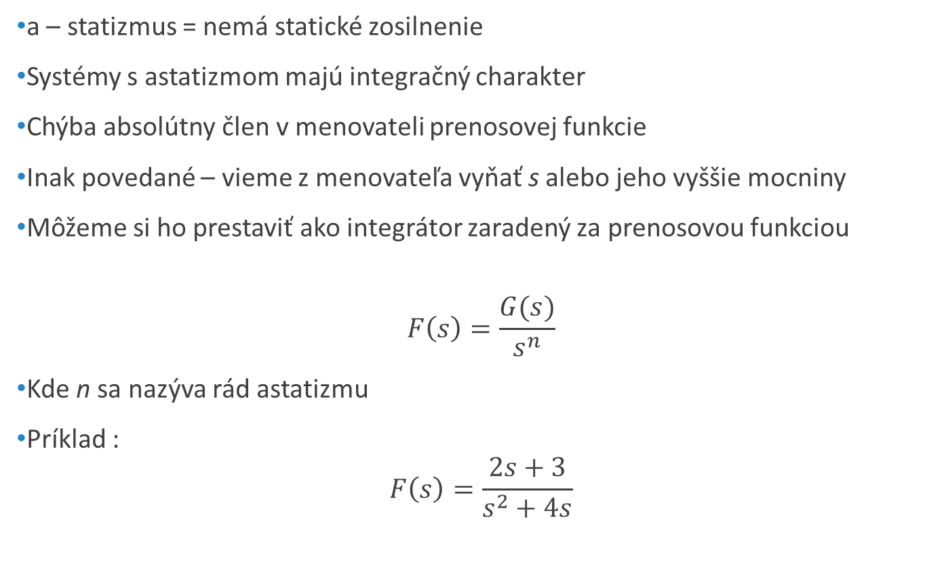
Astatizmus
a – statizmus = nemá statické zosilnenie
Systémy s astatizmom majú integračný charakter
Chýba absolútny člen v menovateli prenosovej funkcie
Inak povedané – vieme z menovateľa vyňať s alebo jeho vyššie mocniny
Môžeme si ho prestaviť ako integrátor zaradený za prenosovou funkciou
$$F\left(s\right)=\frac{G(s)}{s^{n}}$$
Kde n sa nazýva rád astatizmu
Príklad :
$$F\left(s\right)=\frac{2s+3}{s^{2}+4s}$$

Slide 44
Algebra prenosových funkcii
Prenosové funkcie a modely vo všeobecnosti, je možné kombinovať a vytvárať zložitejšie štruktúry
Rovnako je možné zaraďovať systémy do spätnej väzby
Algebra úprav a zjednodušení blokových schém platí výhradne pre lineárne systémy !!!
Princíp superpozície a komutativita.
Základné štruktúry zapojení
Sériové
Paralelné
Spätnoväzobné

Slide 45

Sériové zapojenie
Prenosové funkcie radené „za sebou“
Výstup prvej prenosovej funkcie je vstupom do druhej
Výsledný prenos je súčinom prenosových funkcii
$$G\left(s\right)=G_{1}\left(s\right)∗G_{2}\left(s\right)$$

Slide 46

Paralelné zapojenie
Prenosové funkcie radené „vedľa seba“
Vstup oboch prenosových funkcii je spoločný
Výstupy prenosových funkcii sa sčítavajú
Výsledný prenos je súčtom prenosových funkcii
$$G\left(s\right)=G_{1}\left(s\right)+G_{2}\left(s\right)$$

Slide 47
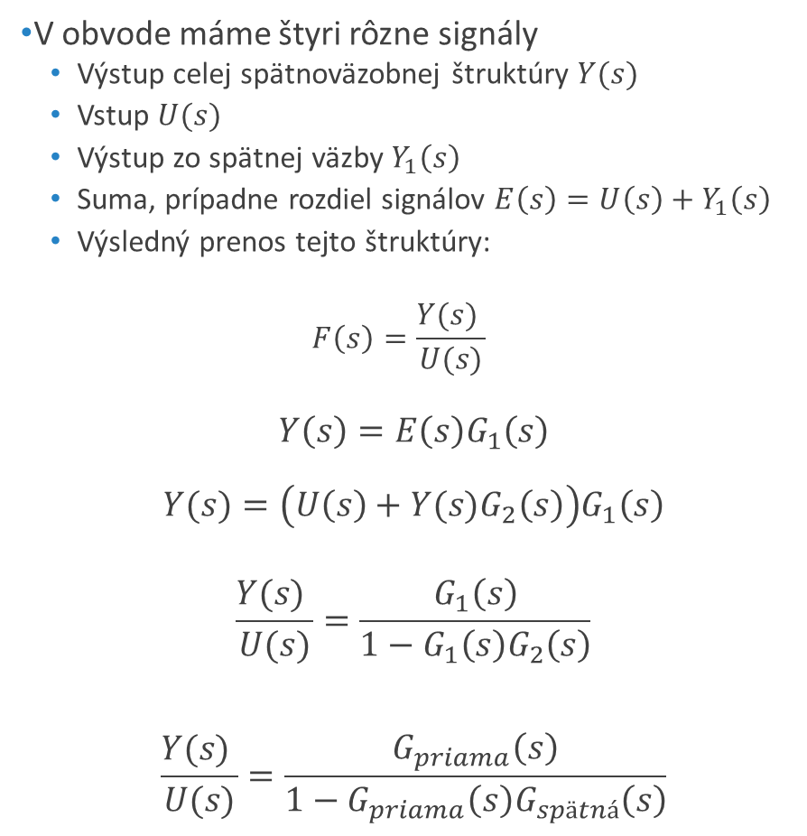
Prenos spätnoväzobnej štruktúry Feedback loop
V obvode máme štyri rôzne signály
Výstup celej spätnoväzobnej štruktúry $Y(s)$
Vstup $U(s)$
Výstup zo spätnej väzby $Y_{1}\left(s\right)$
Suma, prípadne rozdiel signálov $E\left(s\right)=U\left(s\right)+Y_{1}\left(s\right)$
Výsledný prenos tejto štruktúry:
$$F\left(s\right)=\frac{Y(s) }{U(s)}$$
$$Y\left(s\right)=E\left(s\right)G_{1}\left(s\right)$$
$$Y(s)=\left(U\left(s\right)+{Y(s)G}_{2}\left(s\right)\right)G_{1}\left(s\right)$$
$$\frac{Y(s) }{U(s)}=\frac{G_{1}\left(s\right)}{1−G_{1}\left(s\right)G_{2}\left(s\right)}$$
$$\frac{Y(s) }{U(s)}=\frac{G_{priama}\left(s\right)}{1−G_{priama}\left(s\right)G_{spätná}\left(s\right)}$$

Slide 48
Prenos spätnoväzobnej štruktúry Feedback loop
Pozor na algebraické slučky !!!
Nezmyselná spätná väzba = Statická spätná väzba
Vždy sa väzbí pomocou členov s dynamikou (integrátor, derivátor)
Korektná väzba
Algebraická slučka

Slide 49

Odvoďte prenos z blokovej schémy
Odvoďte prenos systému
Vstup – napätie U
Výstup – prúd I
Prenosová funkcia prúdu motora definovaná ako pomer:
$F\left(s\right)=\frac{I(s)}{U(s)}$

Slide 50
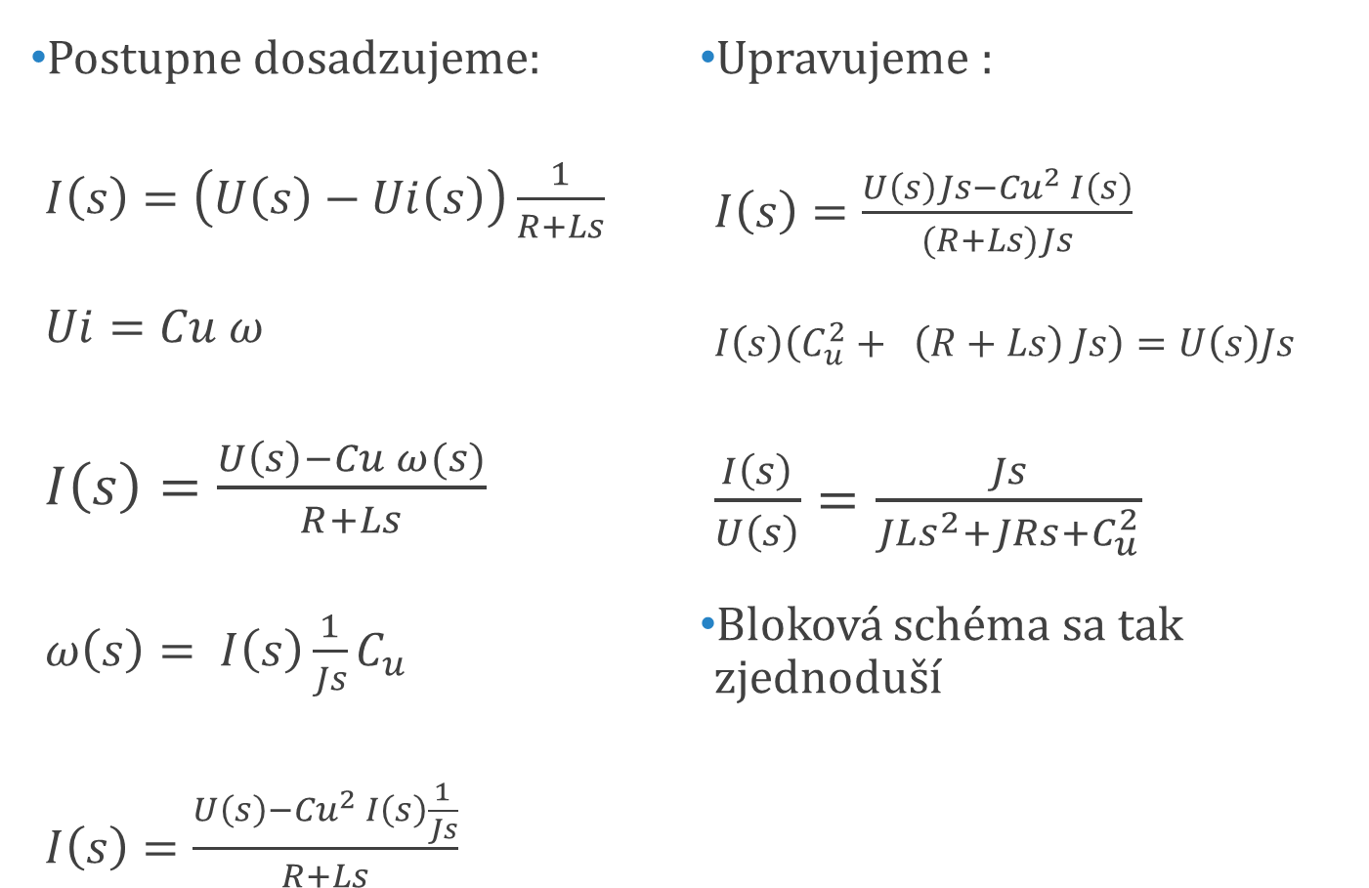
Odvoďte prenos z blokovej schémy – intuitívne riešenie
Postupne dosadzujeme:
$I\left(s\right)=\left(U\left(s\right)−Ui\left(s\right)\right)\frac{1}{R+Ls}$
$Ui=Cu ω$
$I\left(s\right)=\frac{U\left(s\right)−Cu ω(s)}{R+Ls}$
$ω\left(s\right)= I\left(s\right)\frac{1}{Js}C_{u}$
$I\left(s\right)=\frac{U\left(s\right)−{Cu}^{2} I\left(s\right)\frac{1}{Js}}{R+Ls}$
Upravujeme :
$I\left(s\right)=\frac{U\left(s\right)Js−{Cu}^{2} I\left(s\right)}{(R+Ls)Js}$
$I\left(s\right)\left(C_{u}^{2}+ \left(R+Ls\right) Js\right)=U\left(s\right)Js$
$\frac{I\left(s\right)}{U\left(s\right)}=\frac{Js}{JLs^{2}+JRs+C_{u}^{2}}$
Bloková schéma sa tak zjednoduší

Slide 51

Odvoďte prenos z blokovej schémy
Odvoďte prenos systému
Vstup – napätie $U(s)$
Výstup – uhlová poloha $θ(s)$
Prenosová funkcia definovaná ako pomer:
$F\left(s\right)=\frac{θ(s)}{U(s)}$
Vnútorná slučka

Slide 52

Odvoďte prenos z blokovej schémy – algebra blokových schém
Ako prvé odvodíme prenos vnútornej slučky
$$G_{in}\left(s\right)=\frac{G_{1}\left(s\right)}{1−G_{1}\left(s\right)G_{2}\left(s\right)}$$
$$G_{in}\left(s\right)=\frac{\frac{1}{Js}}{1+\frac{1}{Js}B}$$
$$G_{in}\left(s\right)=\frac{1}{Js+B}$$
Výsledný prenos spätnoväzobnej štruktúry
V prípade zápornej spätnej väzby je v menovateli +

Slide 53

Odvoďte prenos z blokovej schémy – algebra blokových schém
Prenos vonkajšej slučky
$$G_{out}\left(s\right)=\frac{\left(\frac{1}{Js+B}\right)\left(\frac{1}{R+Ls}\right)C_{u}}{1+\left(\frac{1}{Js+B}\right)\left(\frac{1}{R+Ls}\right)C_{u}C_{u}}$$
$$G_{out}\left(s\right)=\frac{C_{u}}{\left(Js+B\right)\left(R+Ls\right)+C_{u}^{2}}$$
Po prenásobení integrátorom získame výslednú prenosovú funkciu
$$F\left(s\right)=\frac{θ(s)}{U(s)}=\frac{1}{s}\frac{C_{u}}{\left(Js+B\right)\left(R+Ls\right)+C_{u}^{2}}$$
Prenos priamej väzby
Prenos spätnej väzby

Slide 54
Vytvorenie modelu z diferenciálnych rovníc

Slide 55






Vytvorte model kyvadla
Dynamický model fyzikálneho kyvadla
Skúmanou veličinou je výchylka kyvadla $θ(t)$
Je to nelineárny systém - funkcia $sin\left(x\right)$
Kyvadlo nemá vstup – pohyb na základe zotrvačnosti
Počiatočné podmienky pre polohu a rýchlosť
$$a_{2}\frac{d^{2}θ(t)}{dt^{2}}+a_{1}\frac{dθ(t)}{dt}+a_{0}\sin\left(θ\left(t\right)\right)=0$$
$$a_{2}=mR^{2}$$
$$a_{1}=b$$
$$a_{0}=mgR$$
Hmotnosť guličky
Koeficient tlmenia
Dĺžka závesu

Slide 56

Model kyvadla riešenie
Vyjadrenie najvyššej derivácie:
$$\frac{d^{2}θ(t)}{dt^{2}}=\frac{1}{a_{2}}\left(−a_{1}\frac{dθ\left(t\right)}{dt}−a_{0}\sin\left(θ\left(t\right)\right)\right)$$
Realizácia modelu:
Integrátory
Počiatočné podmienky
Nelinearita

Slide 57


Model harmonického oscilátora
Klasická Newtonovská mechanika
Lineárny spojitý dynamický systém
Premena potenciálnej energie na kinetickú a späť - cyklus
Disipatívny systém – obsahuje tlmenie (energia sa premieňa na teplo)
Základné vzťahy:
Výchylka osciátora: $x$
Vratná sila pružiny: $F_{p}=−kx$
k – tuhosť pružiny
Tlmenie: $F_{t}=−bv$
b – koeficient tlmenia
v – rýchlosť pohybu
Newtonov pohybový zákon: $F_{d}=ma$
m – hmotnosť závažia

Slide 58

Model harmonického oscilátora
Odvodíme diferenciálnu rovnicu oscilátora – superpozícia síl
$F_{d}$ je „dynamická“ sila spôsobujúca zrýchlenie
$$F_{p}+F_{t}=F_{d}$$
$$−kx−bv=ma$$
$$ma+bv+kx=0$$
Rozpíšeme zrýchlenie a rýchlosť ako derivácie výchylky
$$v=\dot{x}$$
$$a=\ddot{x}$$
$$m\ddot{x}+b\dot{x}+kx=0$$
$$\ddot{x}+\frac{b}{m}\dot{x}+\frac{k}{m}x=0$$
Je lineárnou diferenciálnou rovnicou druhého rádu

Slide 59

Budený harmonický oscilátor
Uvažujme že na oscilátor vieme pôsobiť externou budiacou silou $F_{ex}$
Túto silu považujme za vstup do systému
Diferenciálna oscilátora rovnica potom prejde do tvaru:
$$\ddot{x}+\frac{b}{m}\dot{x}+\frac{k}{m}x=\frac{F_{ex}}{m}$$
Teraz vieme pomocou Laplaceovej transformácie odvodiť prenosovú funkciu systému
Za jednotlivé stupne derivácii dosadíme mocniny komplexnej premennej s
Obraz vstupu systému bude všeobecne $F_{ex}(s)$ a obraz výstupu $x(s)$
$$s^{2}x_{(s)}+\frac{b}{m}sx_{(s)}+\frac{k}{m}x_{(s)}=F_{ex}(s)$$
Prenosová funkcia funkcia bude pomer obrazu výchylky kyvadla ku budiacej sile
$$G\left(s\right)=\frac{x(s)}{F_{ex}(s)}$$
$$G\left(s\right)=\frac{\frac{1}{m}}{s^{2}+\frac{b}{m}s+\frac{k}{m}}$$

Slide 60

Model harmonického oscilátora
Z odvodenej diferenciálnej rovnice vieme okrem iného, zostaviť simulačný model s použitím základných blokov ako sú:
Zosilnenie
Suma
Integrátor
Vyjadríme najvyššiu deriváciu výstupu ako kombináciu vstupu a nižších derivácii
$$\ddot{x}=\frac{F_{ex}}{m}−\frac{b}{m}\dot{x}−\frac{k}{m}x$$
Jedná sa tak o štandardný integračný spätnoväzobný model

Slide 61
Póly-nuly-charakteristický polynóm

Slide 62
Stabilita systémov

Slide 63
Všeobecné kritérium stability

Slide 64
Charakteristiky systémov

Slide 65
Impulzná charakteristika

Slide 66
Prechodová charakteristika

Slide 67
Vplyv pólov a núl na dynamiku systému

Slide 68
Vplyv pólov a núl na dynamiku systému

Slide 69
Vplyv pólov a núl na dynamiku systému

Slide 70
Prechodové charakteristiky vybraných typov systémov

